Slide 1
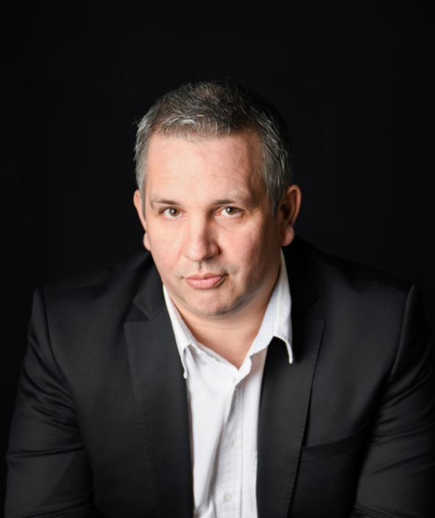
OSINT& données personnelles
Un mélange détonnant
Julien Métayer
Pentester et Redteam leader – Opix
Fondateur
Réserviste ComCyberGend
https://www.linkedin.com/in/jmetayer/

Slide 2
Qu’est ce que l’OSINT ( ou ROSO en français) ?
L’Open Source INTelligence (ou Renseignement d’Origine Sources Ouvertes) consiste à recueillir et analyser légalement des informations à partir de sources publiques, en vue de répondre à des questions spécifiques et prendre des décisions.
Dans le monde de l’entreprise on relie très souvent l’Osint à la notion de Due Diligence.

Slide 3
Qu’est ce que l’OSINT ?
Une méthodologie
Des outils en grande quantité
Des sources de données innombrables très diverses
Des applications professionnelles
Qu’est ce que n’est PAS l’OSINT ?
Un métier réellement à part entière
Une baguette magique
Du hacking
Du social engineering

Slide 4
Rappels réglementaires
Obtention des informations de manière légale
(Articles 323-* du code pénal)
Article 323-3 : Le fait d'introduire frauduleusement des données dans un système de traitement automatisé, d'extraire, de détenir, de reproduire, de transmettre, de supprimer ou de modifier frauduleusement les données qu'il contient est puni de cinq ans d'emprisonnement et de 150 000 € d'amende.
Lorsque cette infraction a été commise à l'encontre d'un système de traitement automatisé de données à caractère personnel mis en œuvre par l'Etat, la peine est portée à sept ans d'emprisonnement et à 300 000 € d'amende.

Slide 5
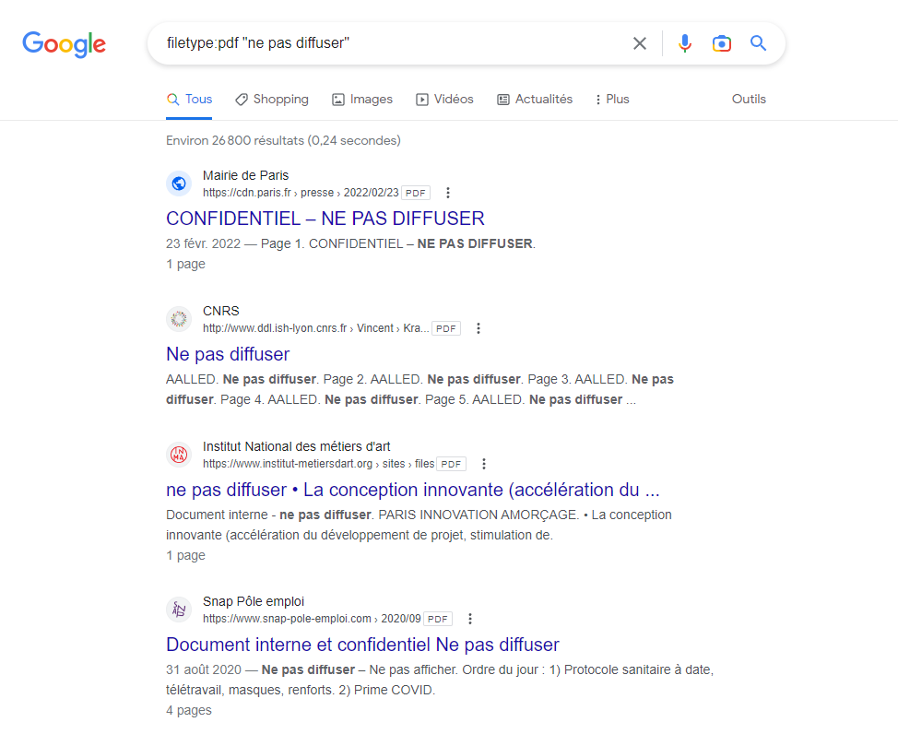
Google dorks - Attention
Accéder et/ou exploiter une information
privée, même visible, obtenue par dorking est illégal !

Slide 6
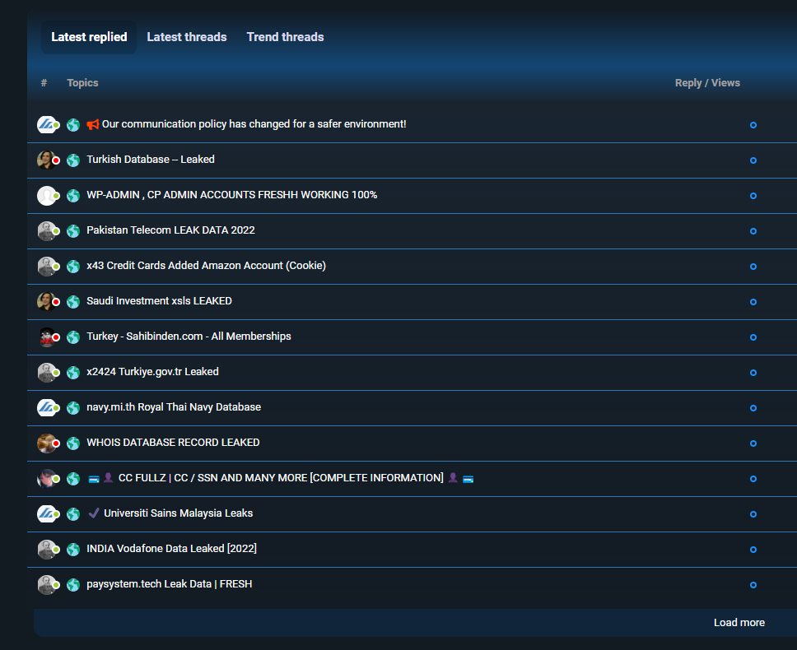
Attention aux sources de données illégales (Dataleaks) (Surtout si vous n’avez pas une habilitation ou une tolérance …)

Slide 7
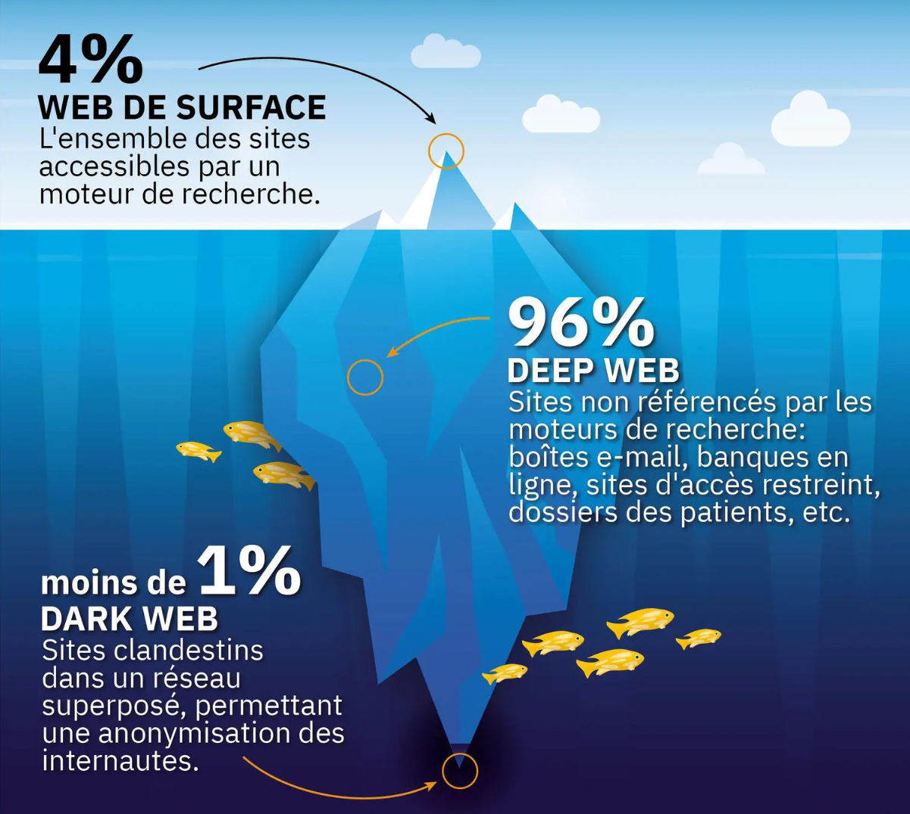
Le Wild Wild World Wide Web

Slide 8
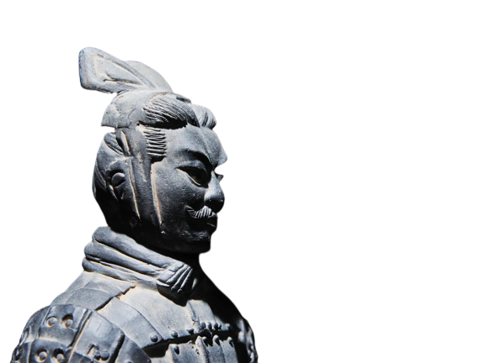
Un peu d’histoire – les origines
« Les grands généraux en viennent à bout en découvrant tous les artifices de l’ennemi, en faisant avorter tous ses projets, en semant la discorde parmi ses partisans, en les tenant toujours en haleine, en empêchant les secours étrangers qu’il pourrait recevoir, et en lui ôtant toutes les facilités qu’il pourrait avoir de se déterminer à quelque chose d’avantageux pour lui. »
Sun Tzu – L’art de la guerre – 512 avant JC

Slide 9
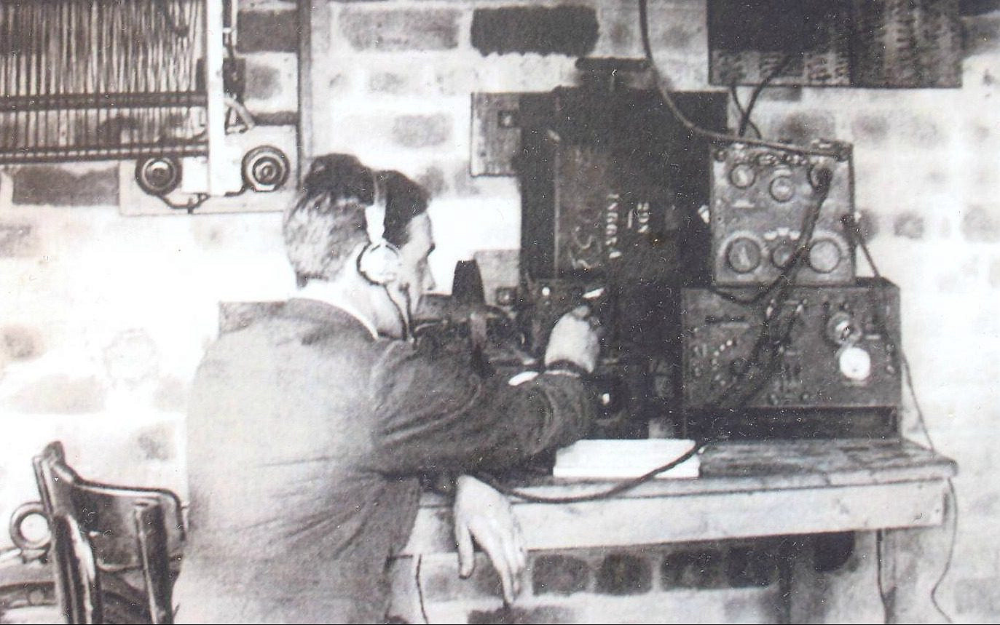
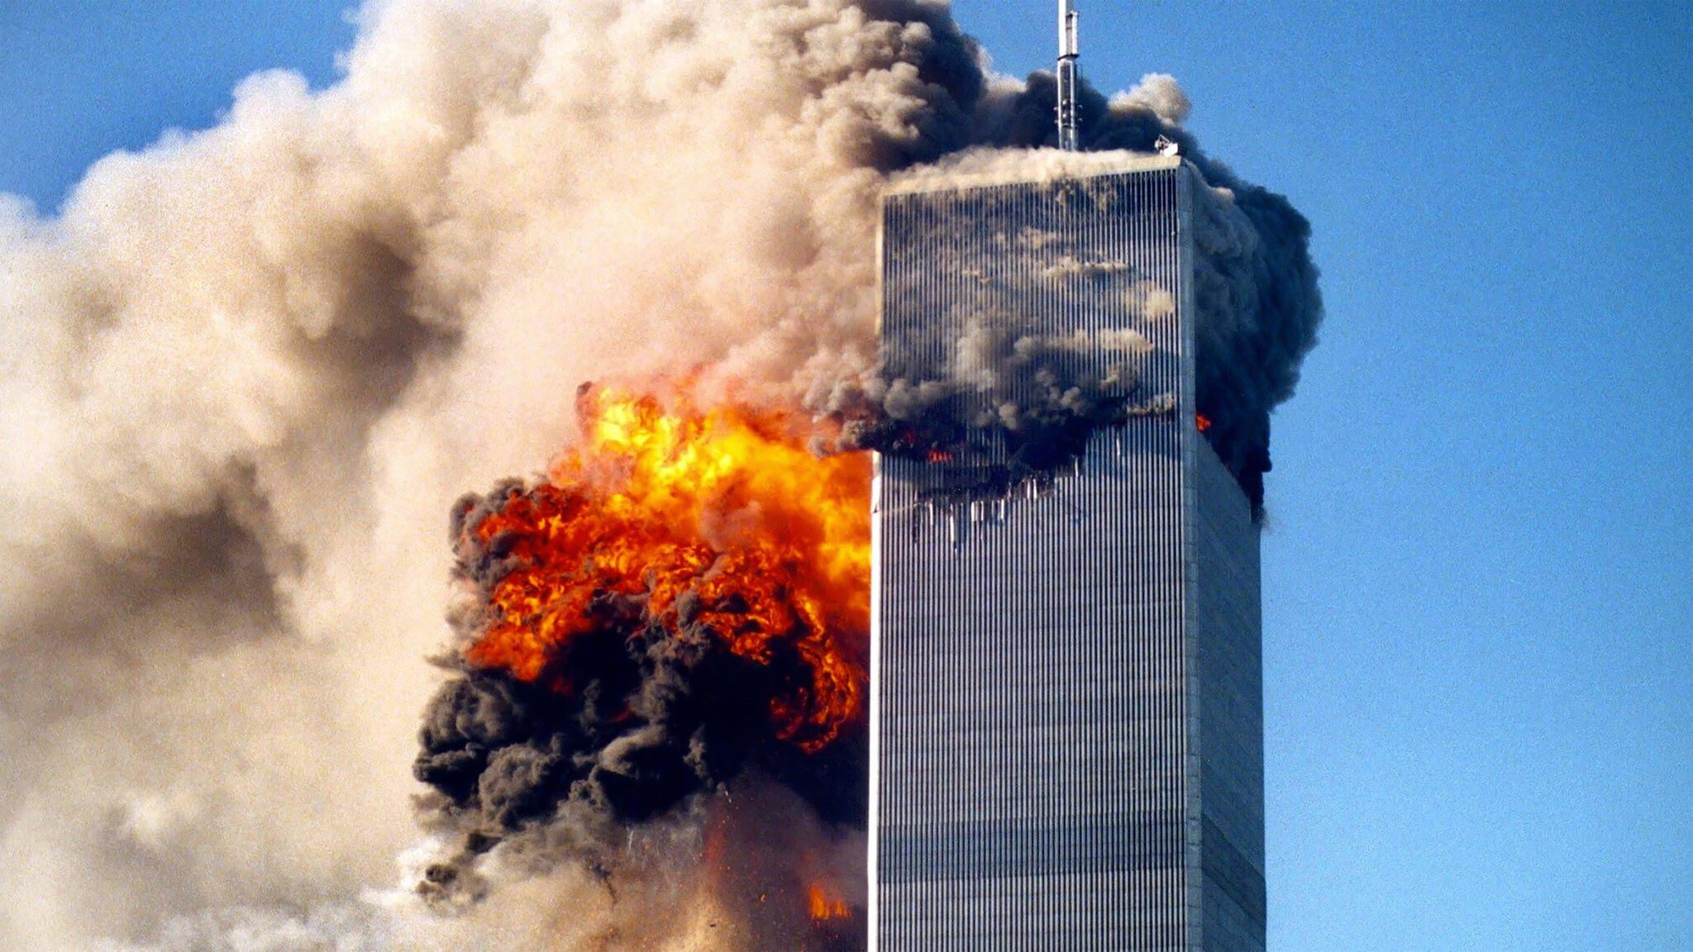
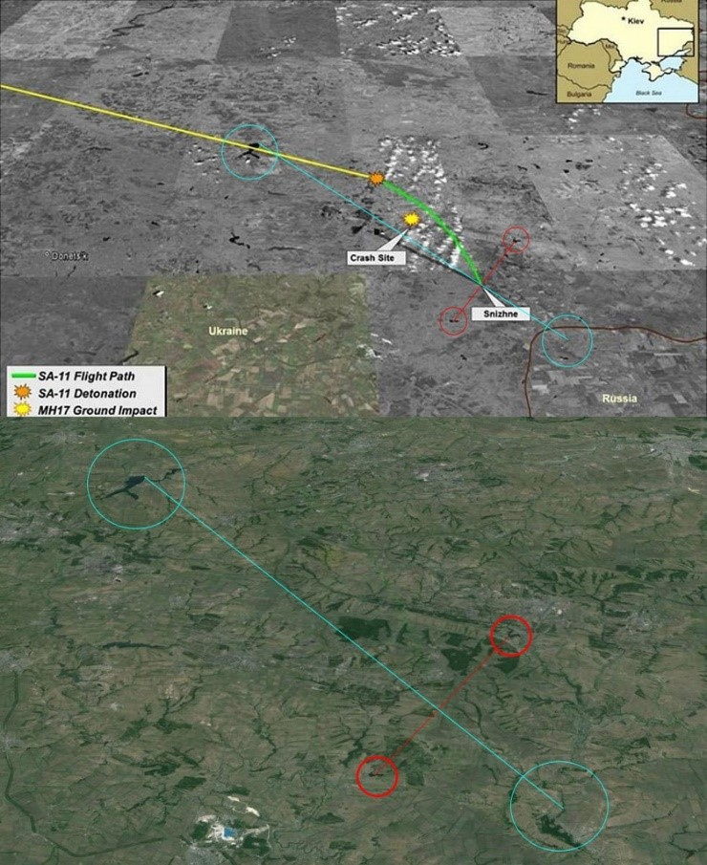
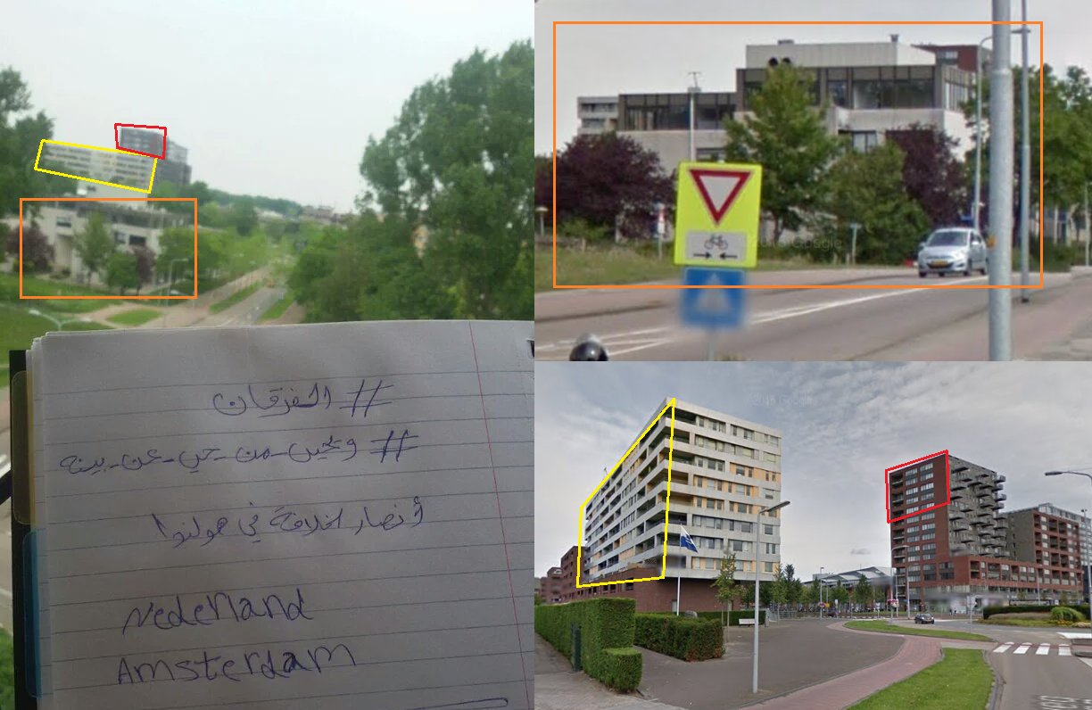
Un peu d’histoire
1939-1945 : Traductions des radios et colloques universitaires pendant la seconde guerre mondiale
2001-2005 : 11 septembre et création de Open Source Center aux USA (CIA)
Collectif Belling Cat :
2014 : Vol MH17 Malaysia Airlines
2016 : Daesh

Slide 10
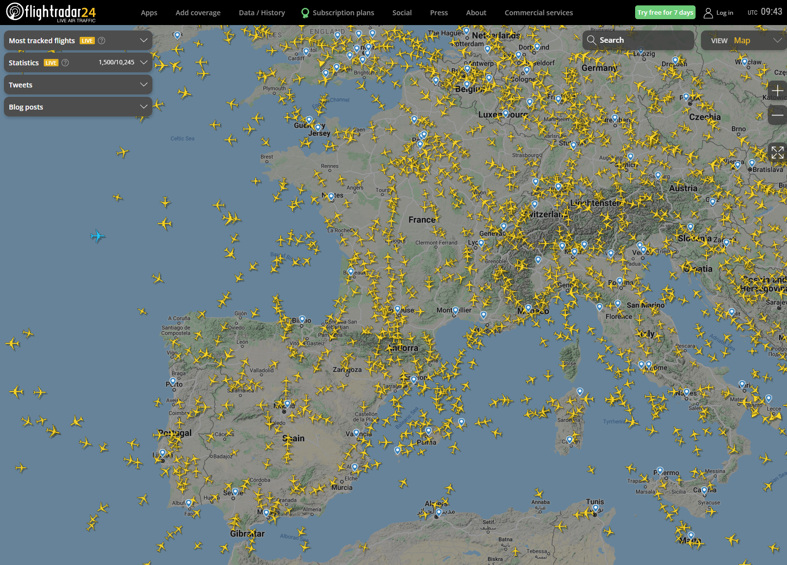
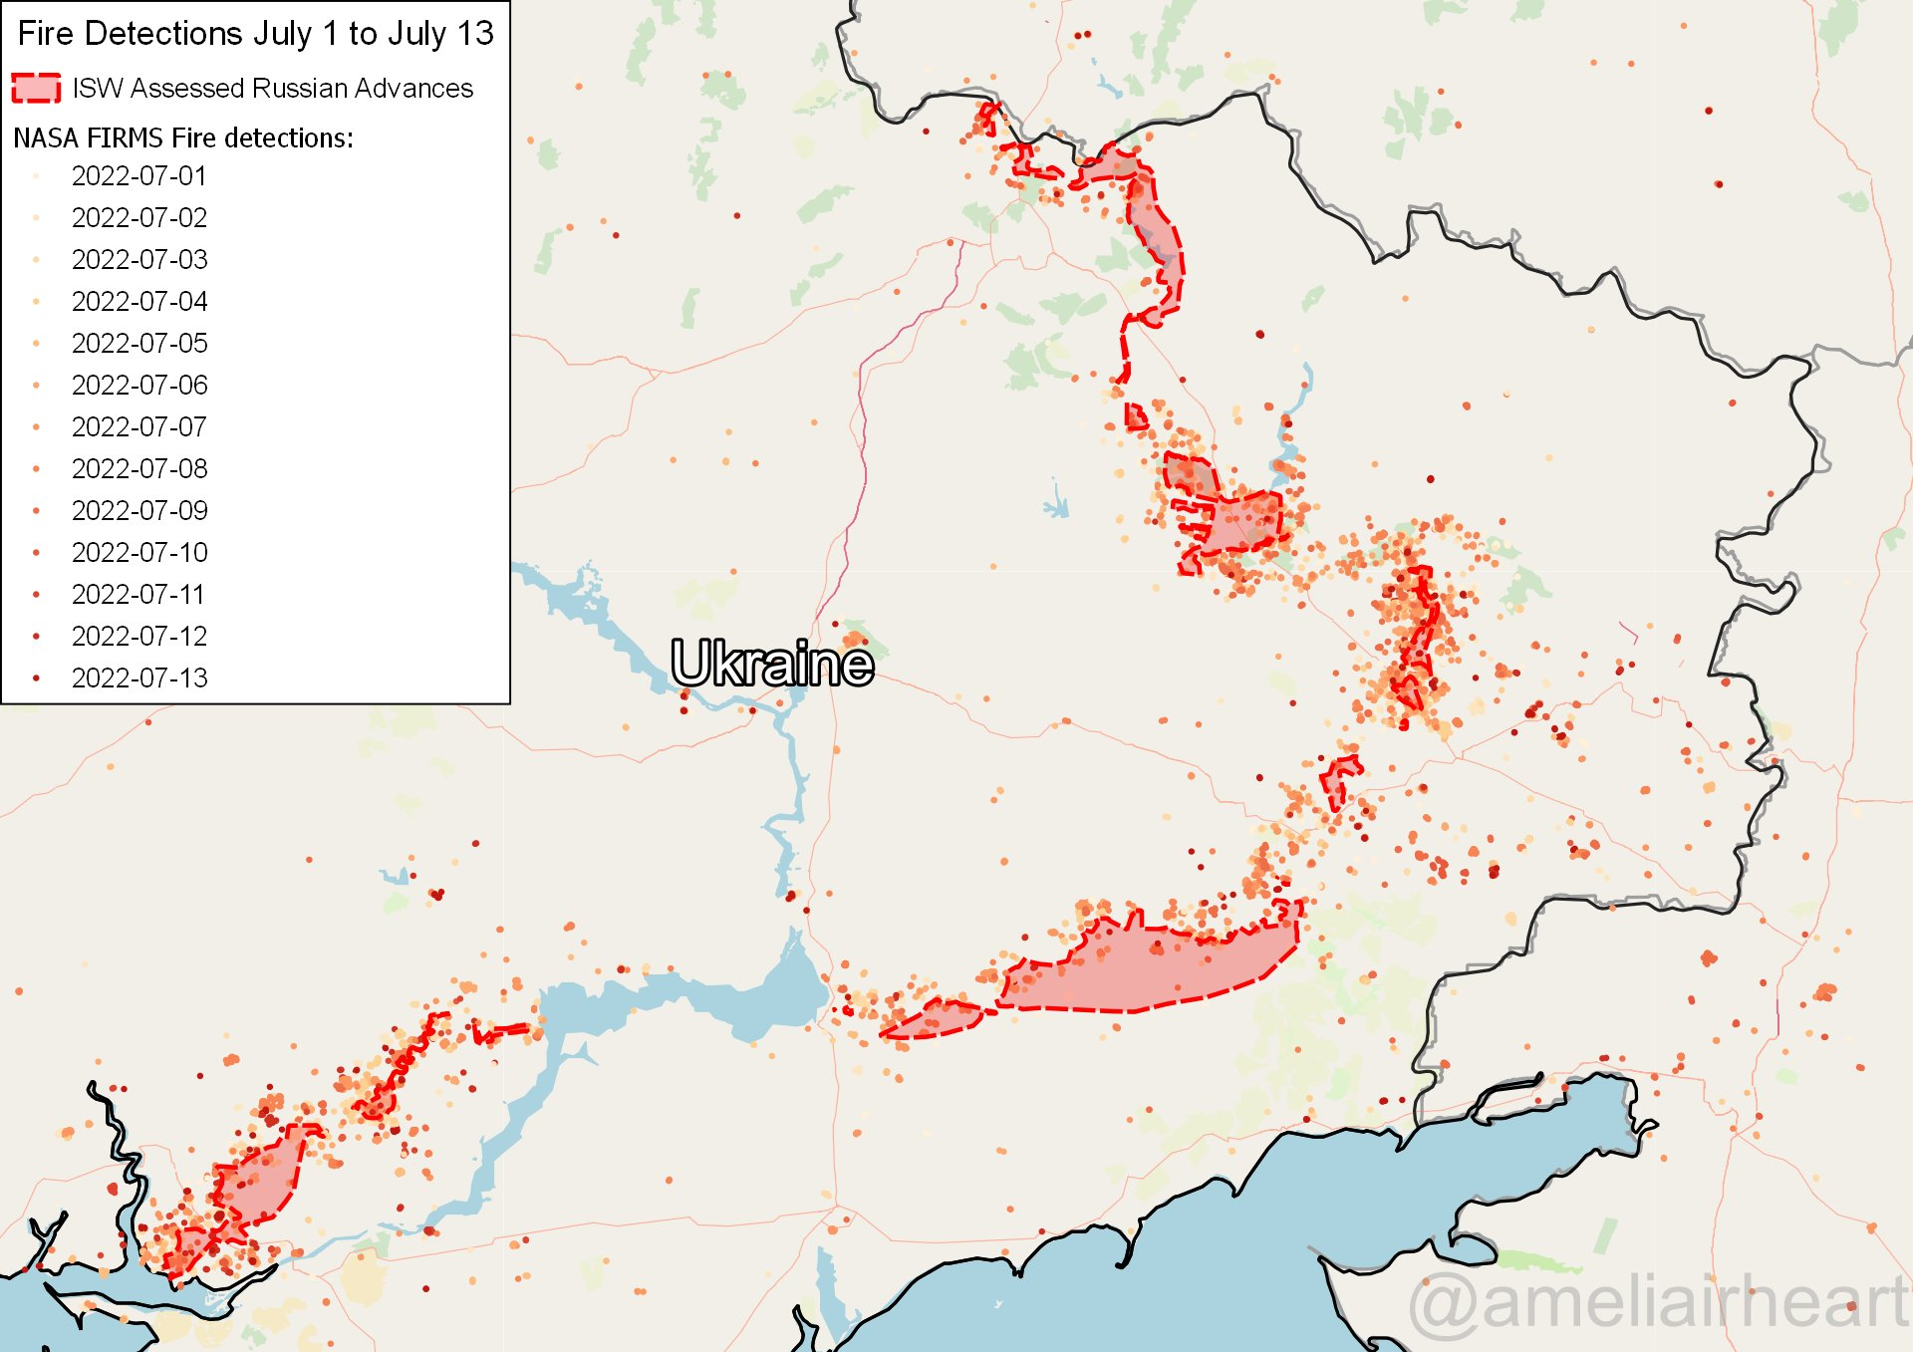
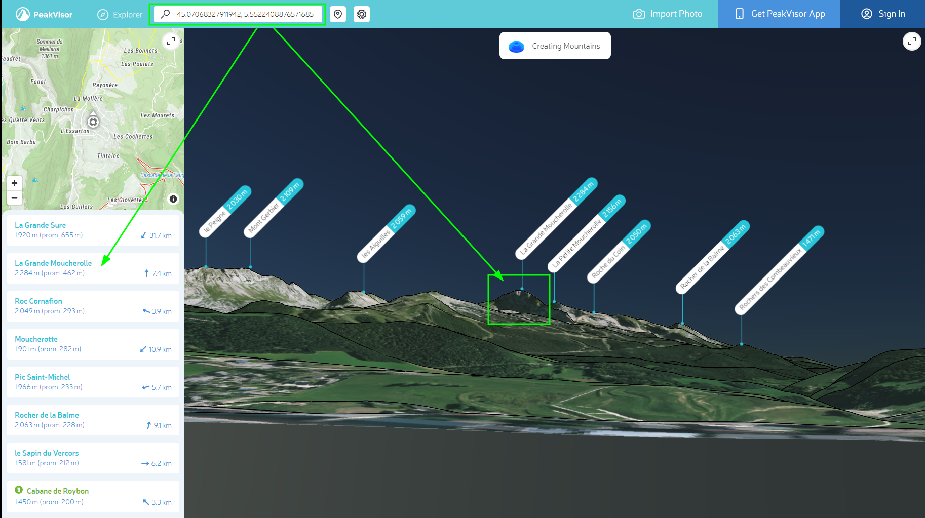
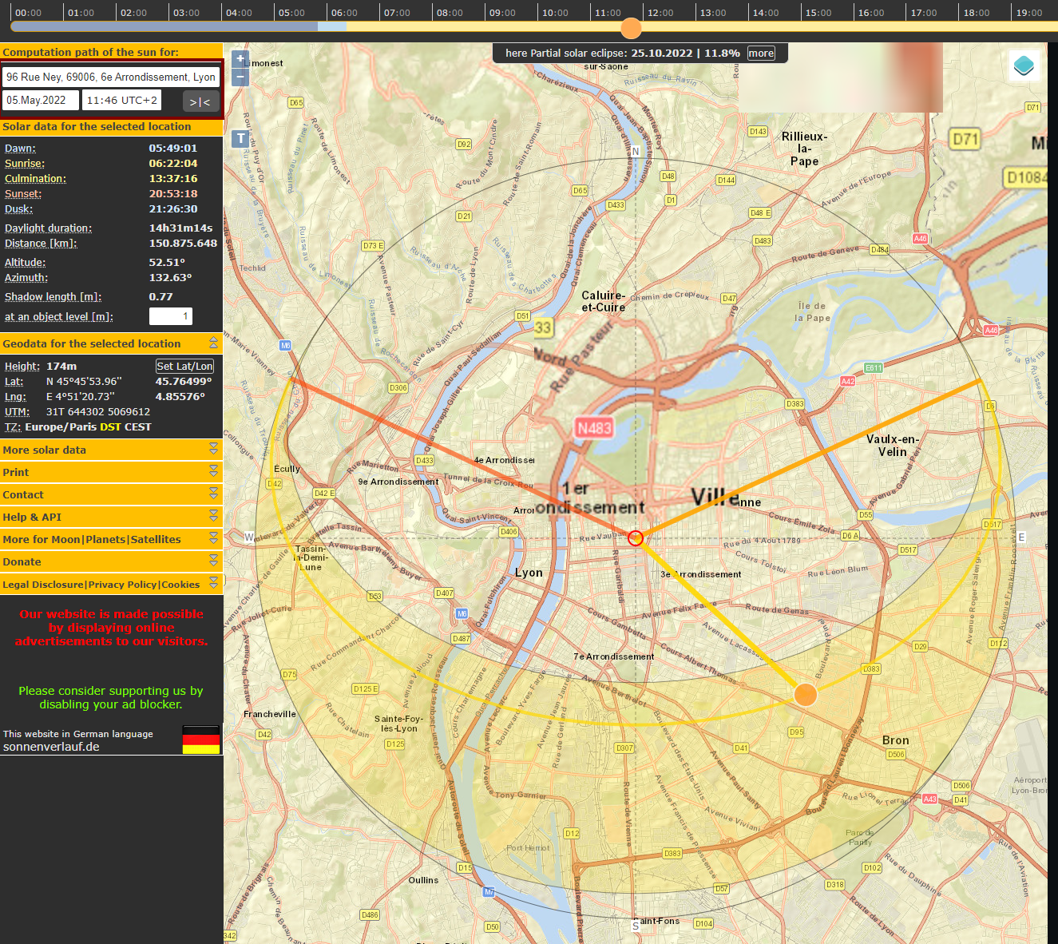
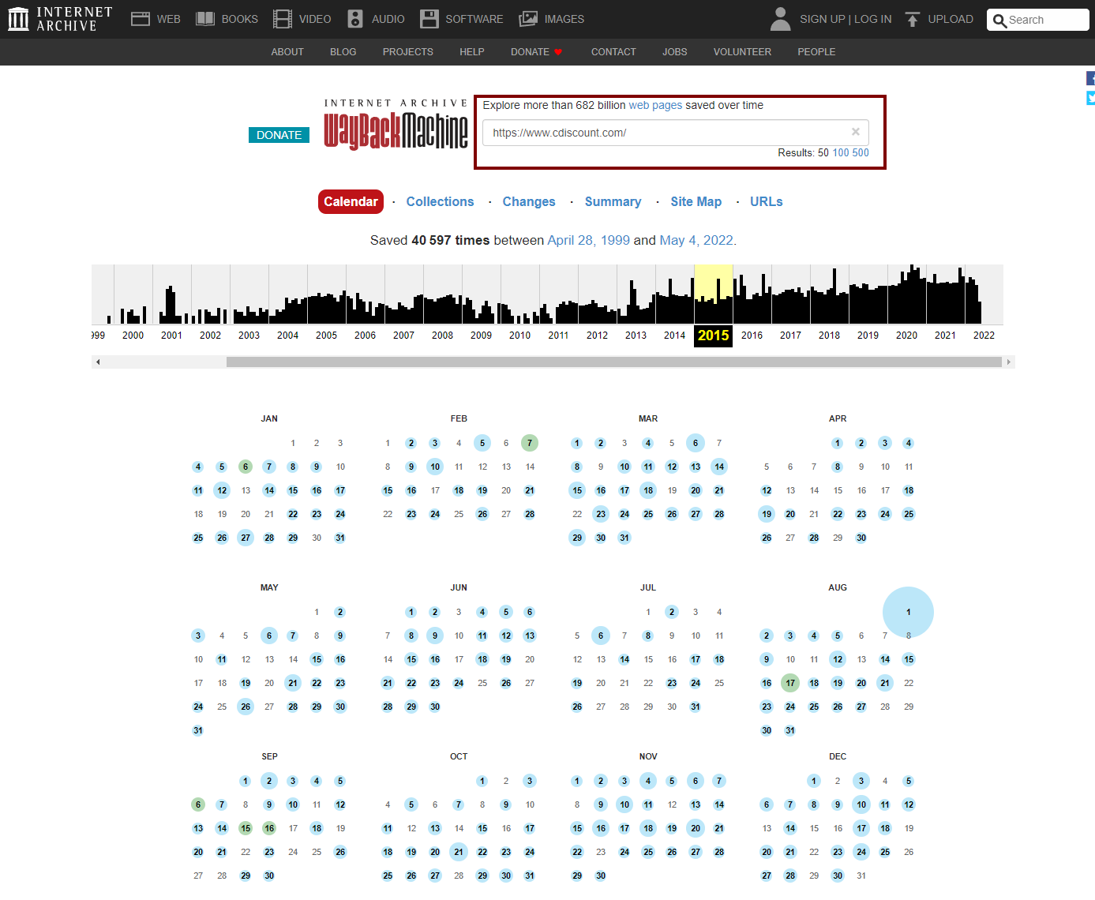
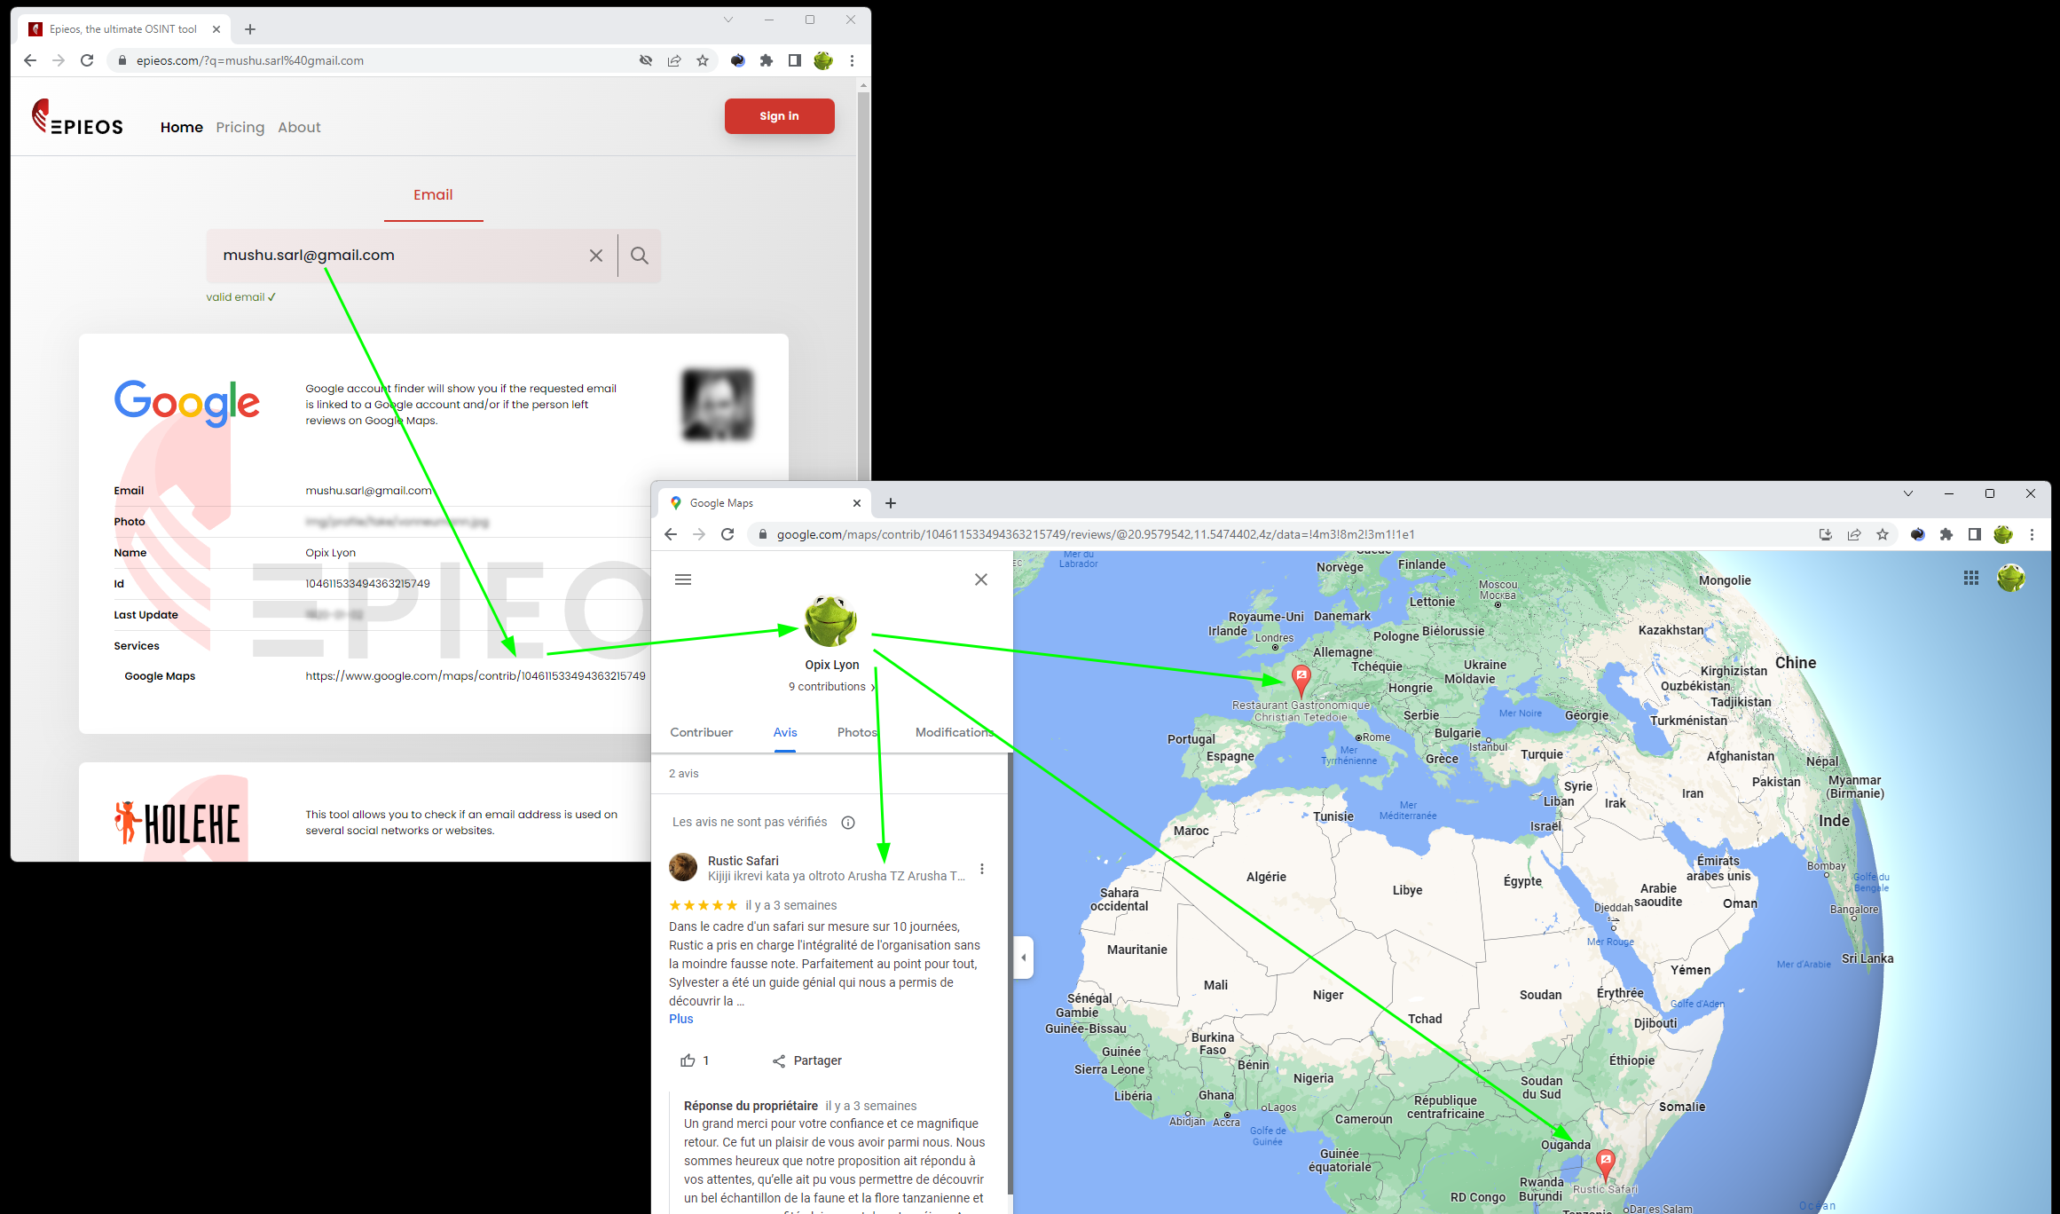
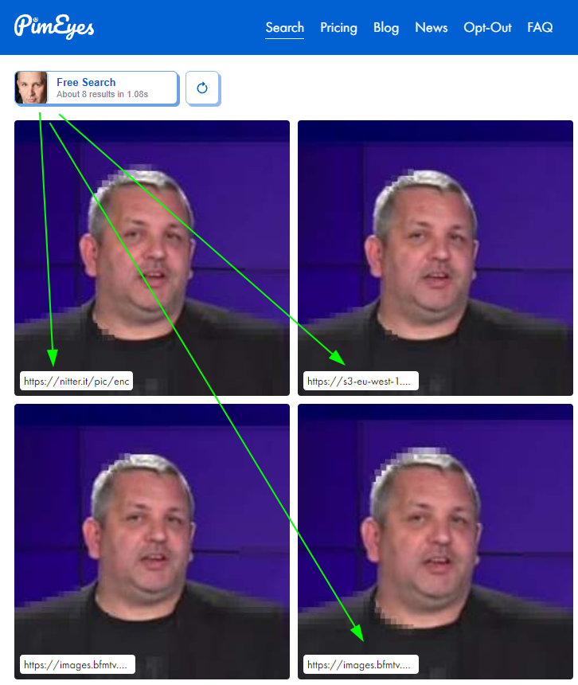
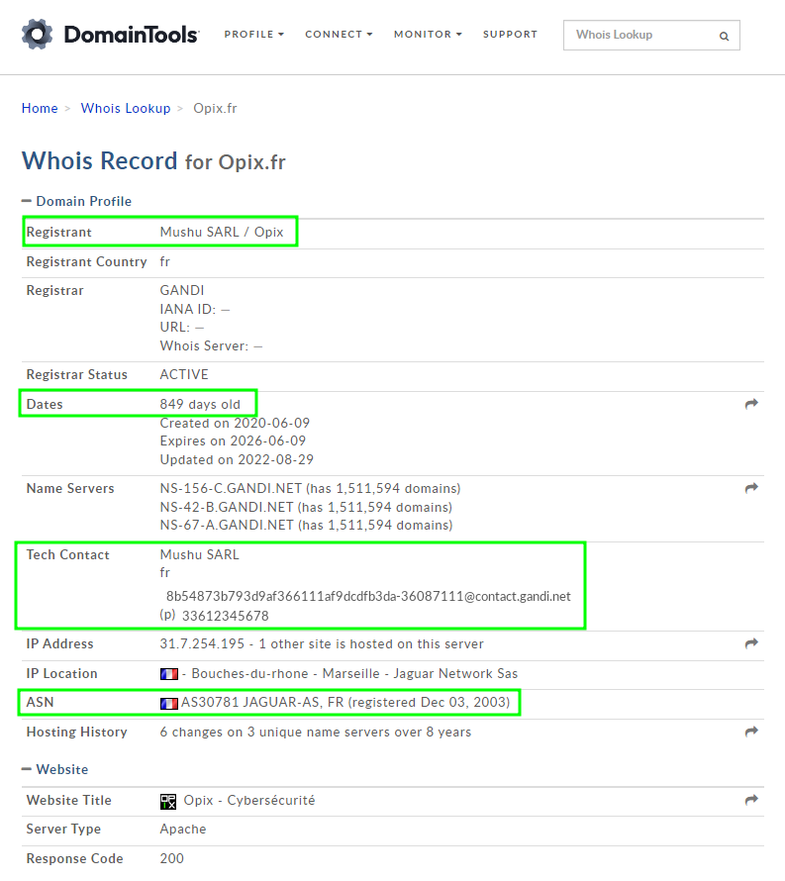
Principales disciplines
Imint & geoint
Sigint & masint
Socmint
Recon & autres

Slide 11
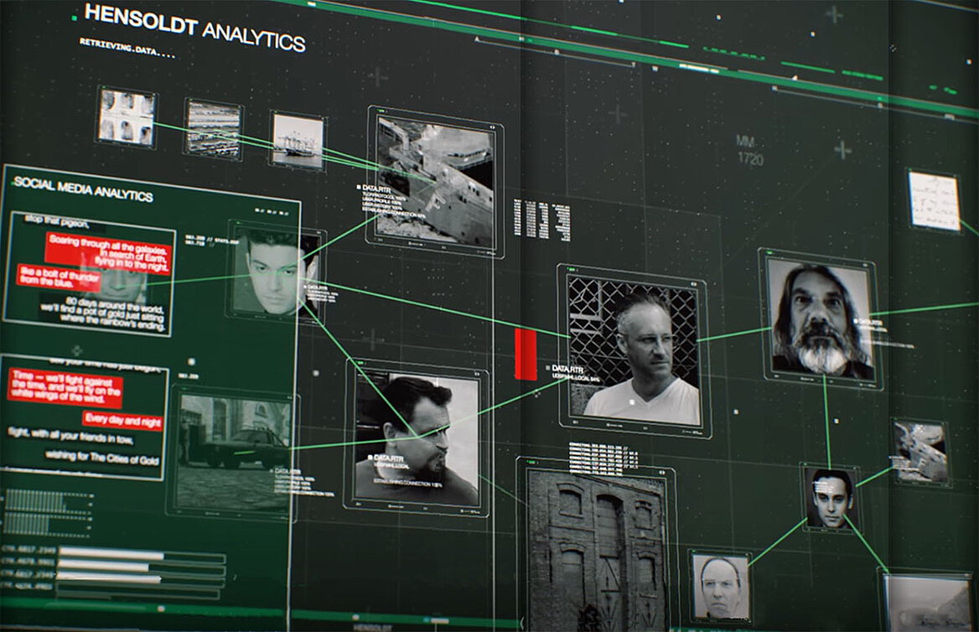
Les applications métier

Slide 12
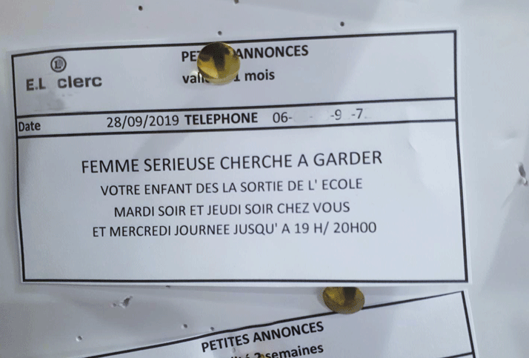
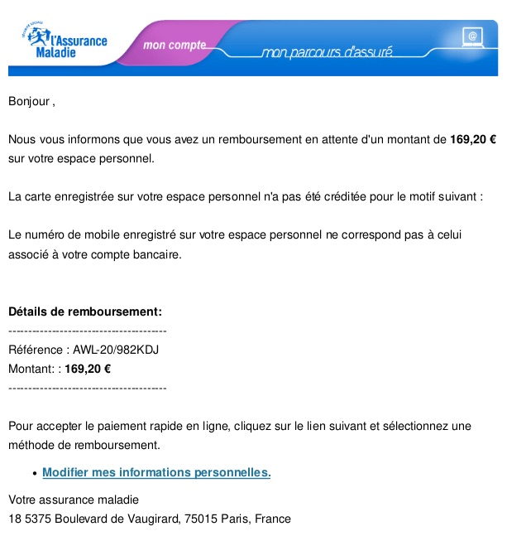
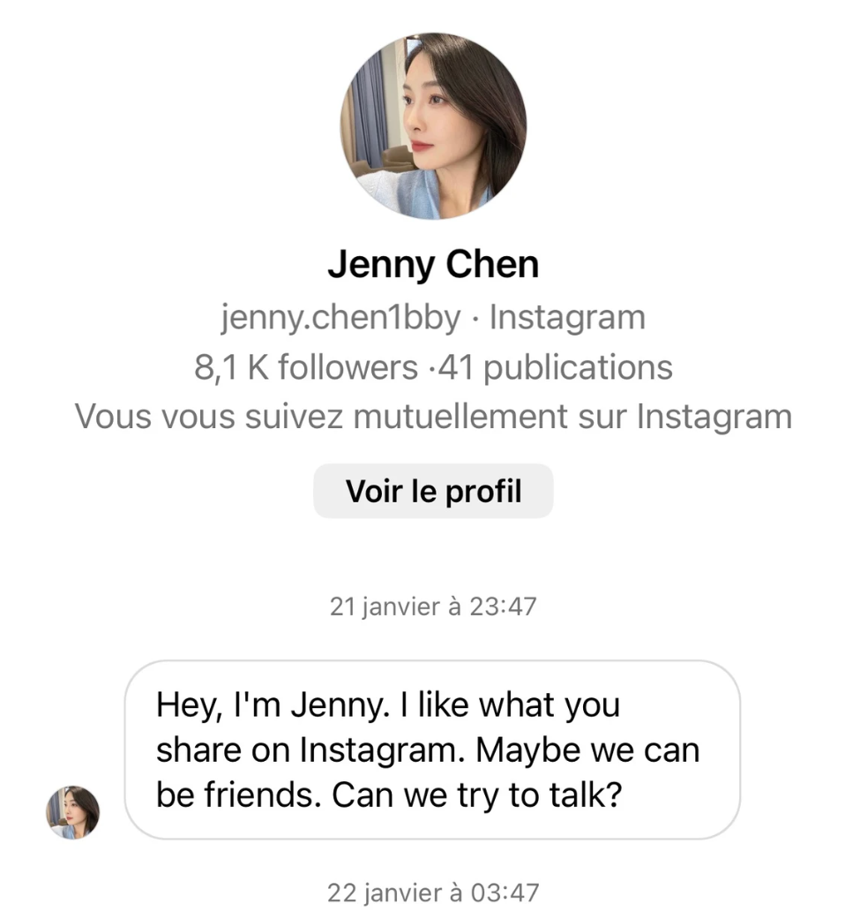
Les applications concrètes
- Pour les particuliers : prestataires, arnaques en ligne, scammers, phishing

Slide 13
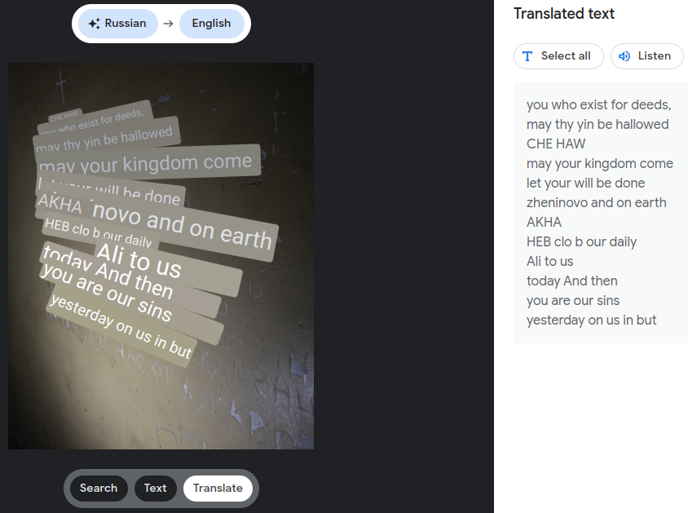
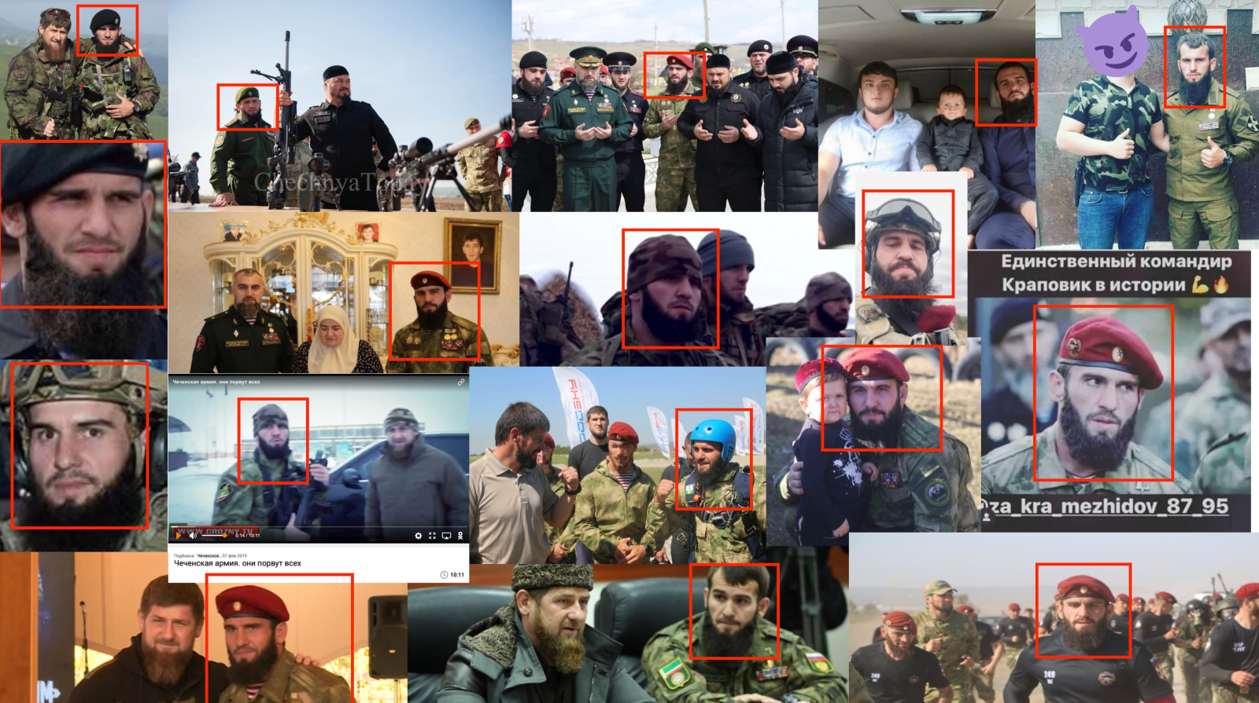
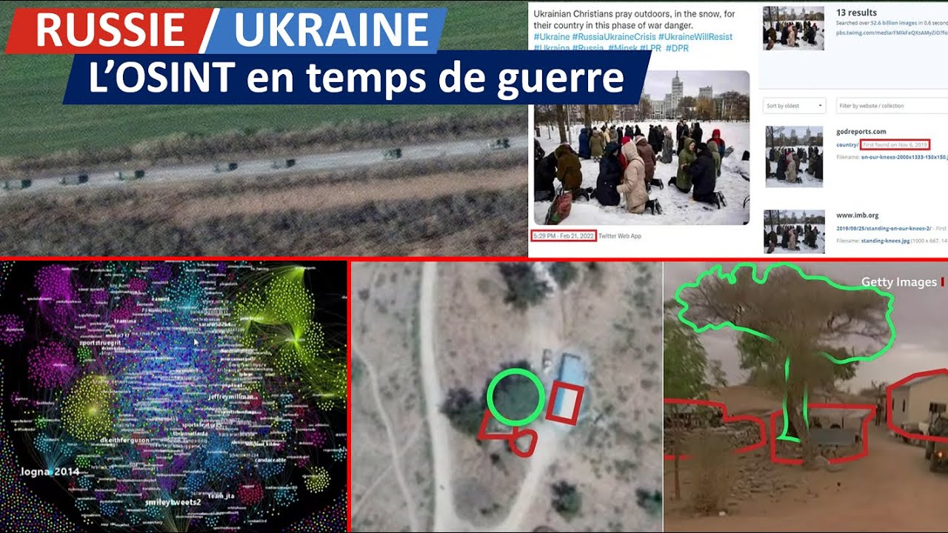
Les applications concrètes
- Domaine militaire & lutte contre la criminalité - Terrorisme

Slide 14
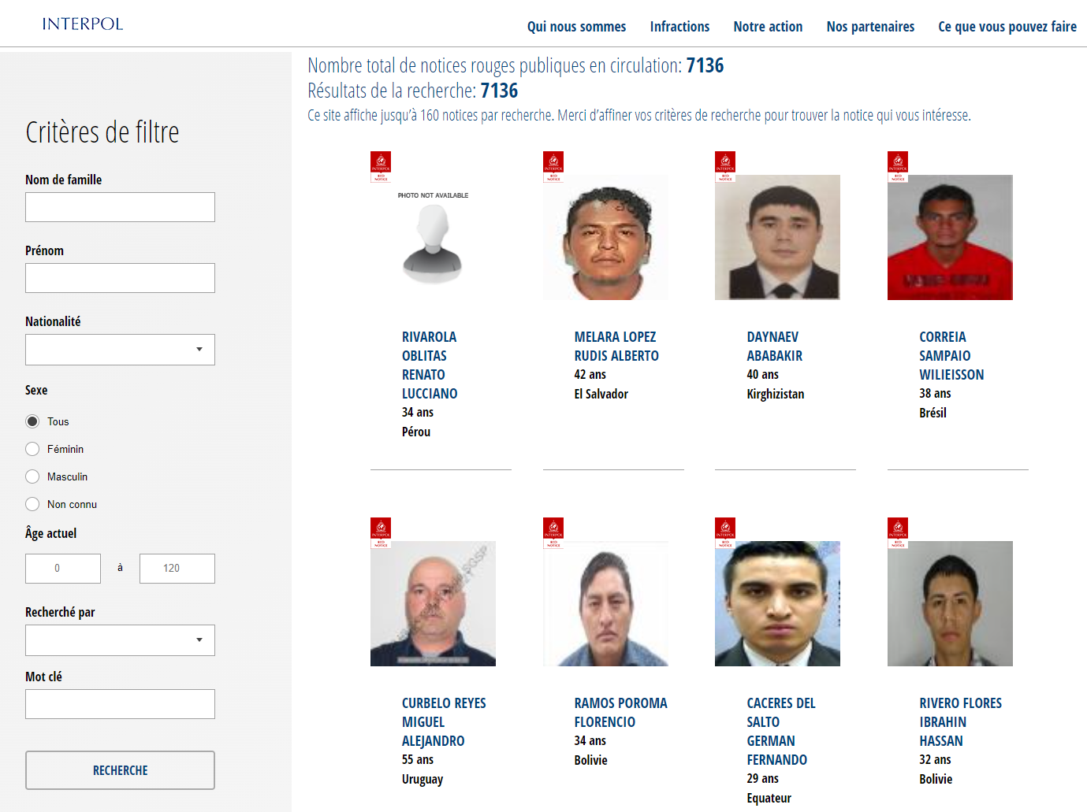
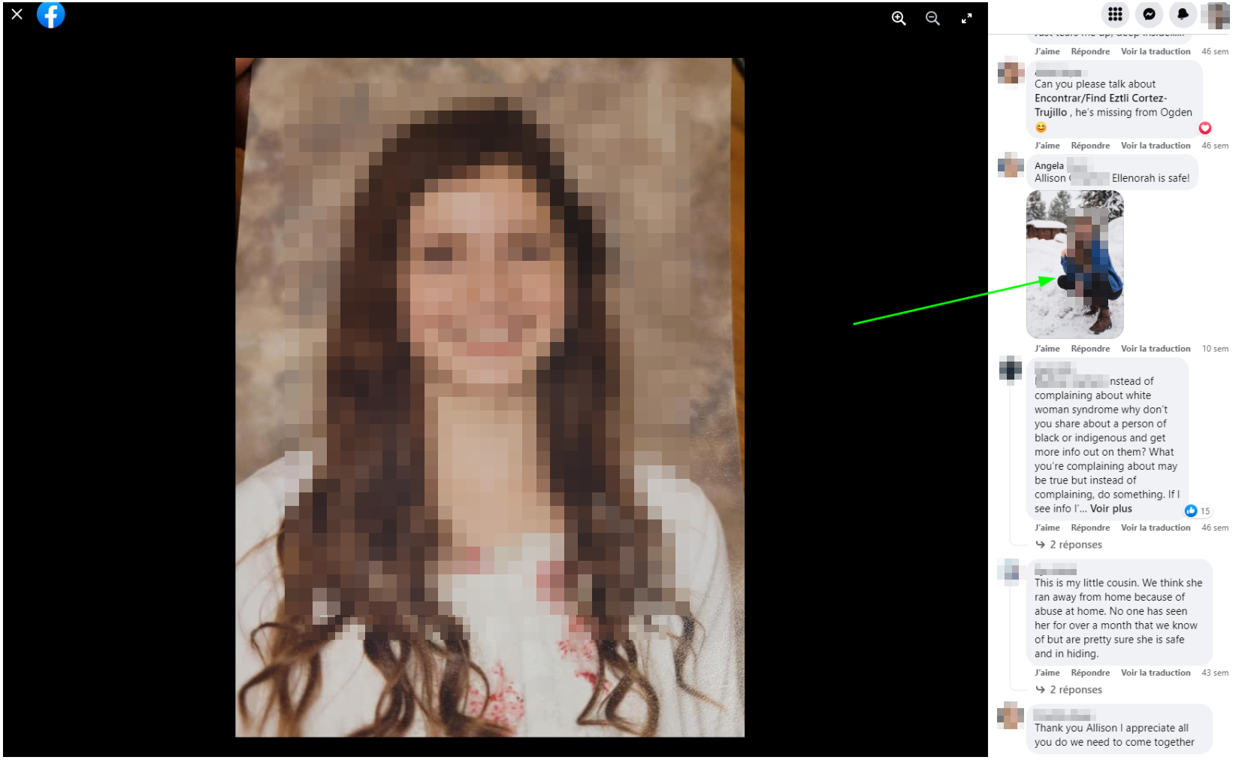
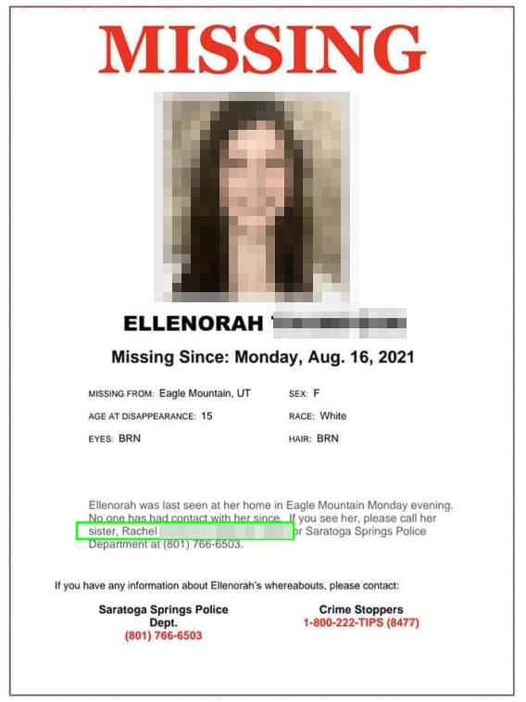
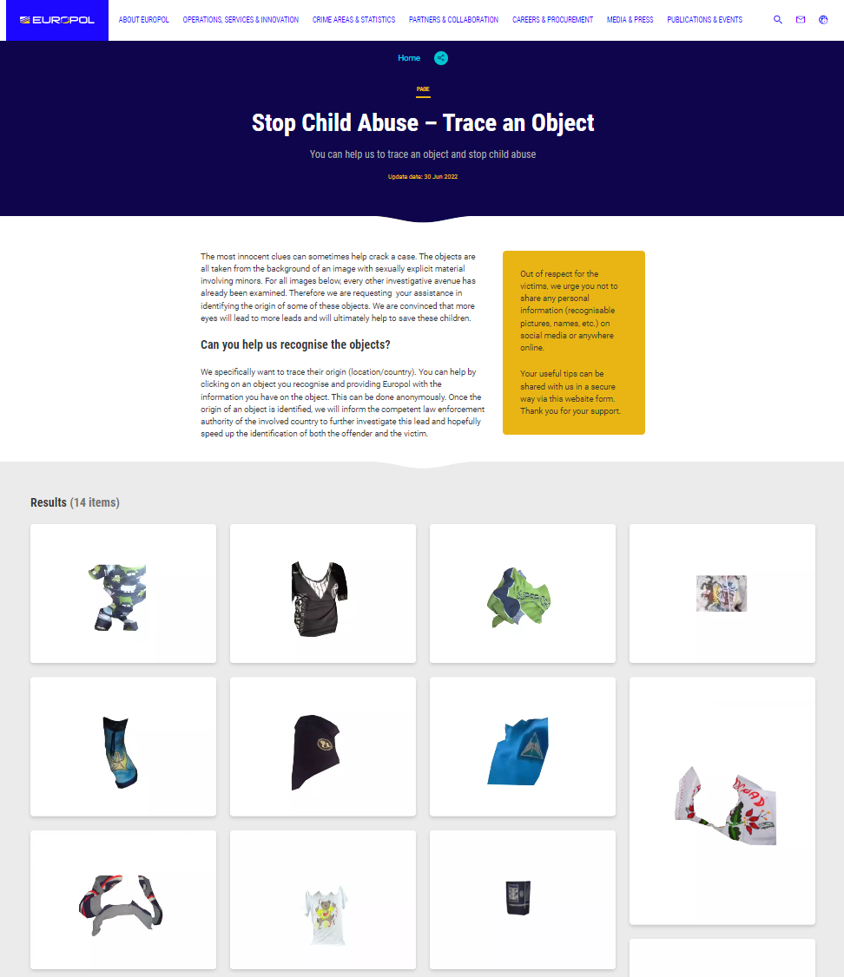
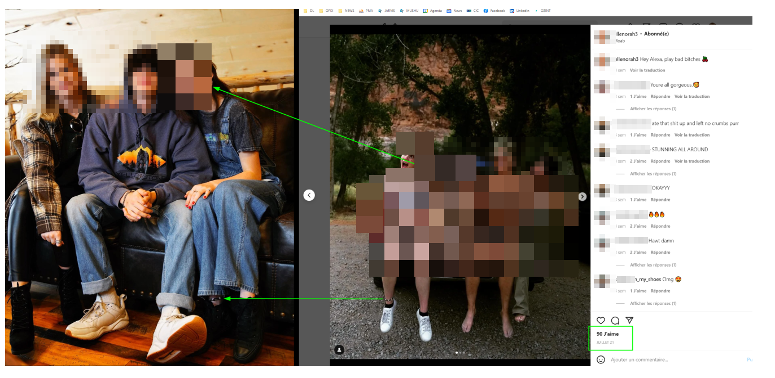
Les applications concrètes
- Enquêtes criminelles & personnes disparues
Tracelabs 2022
Equipe OZINT

Slide 15
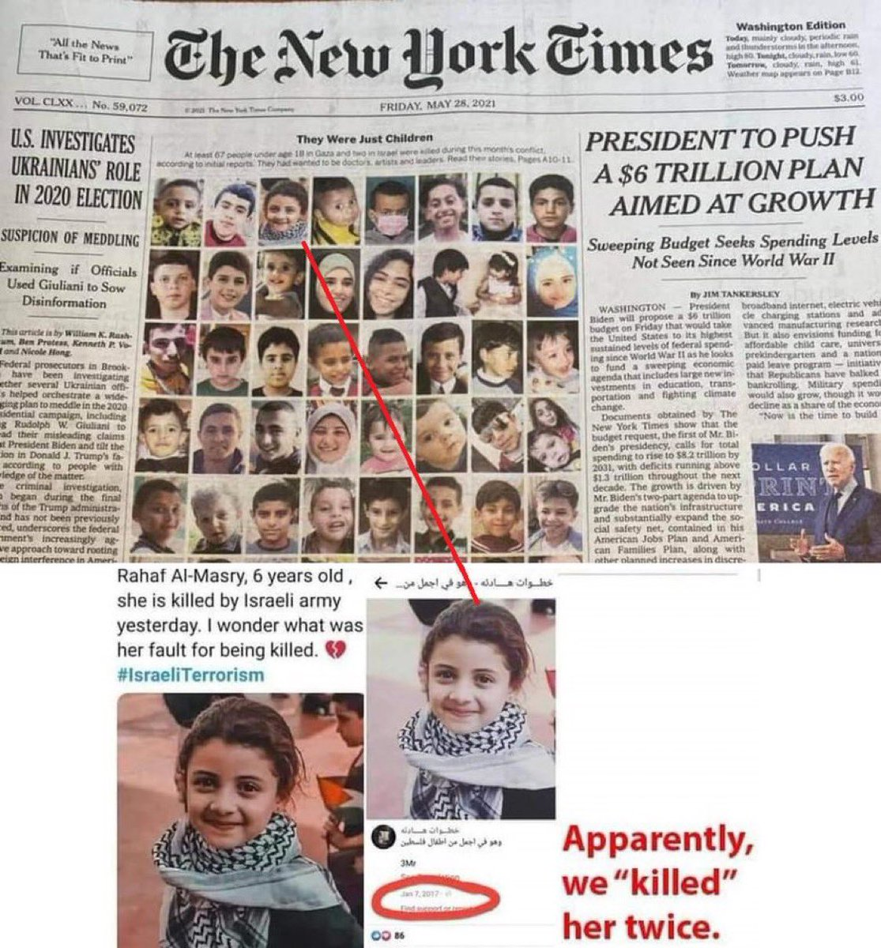
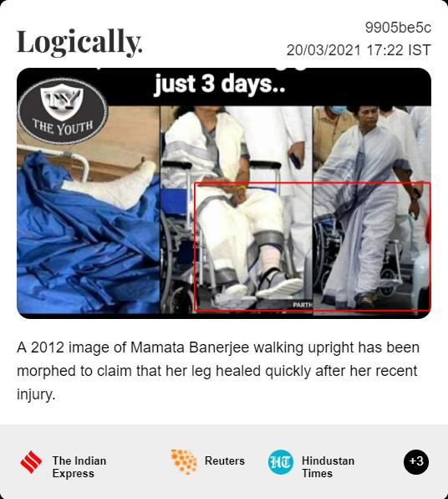
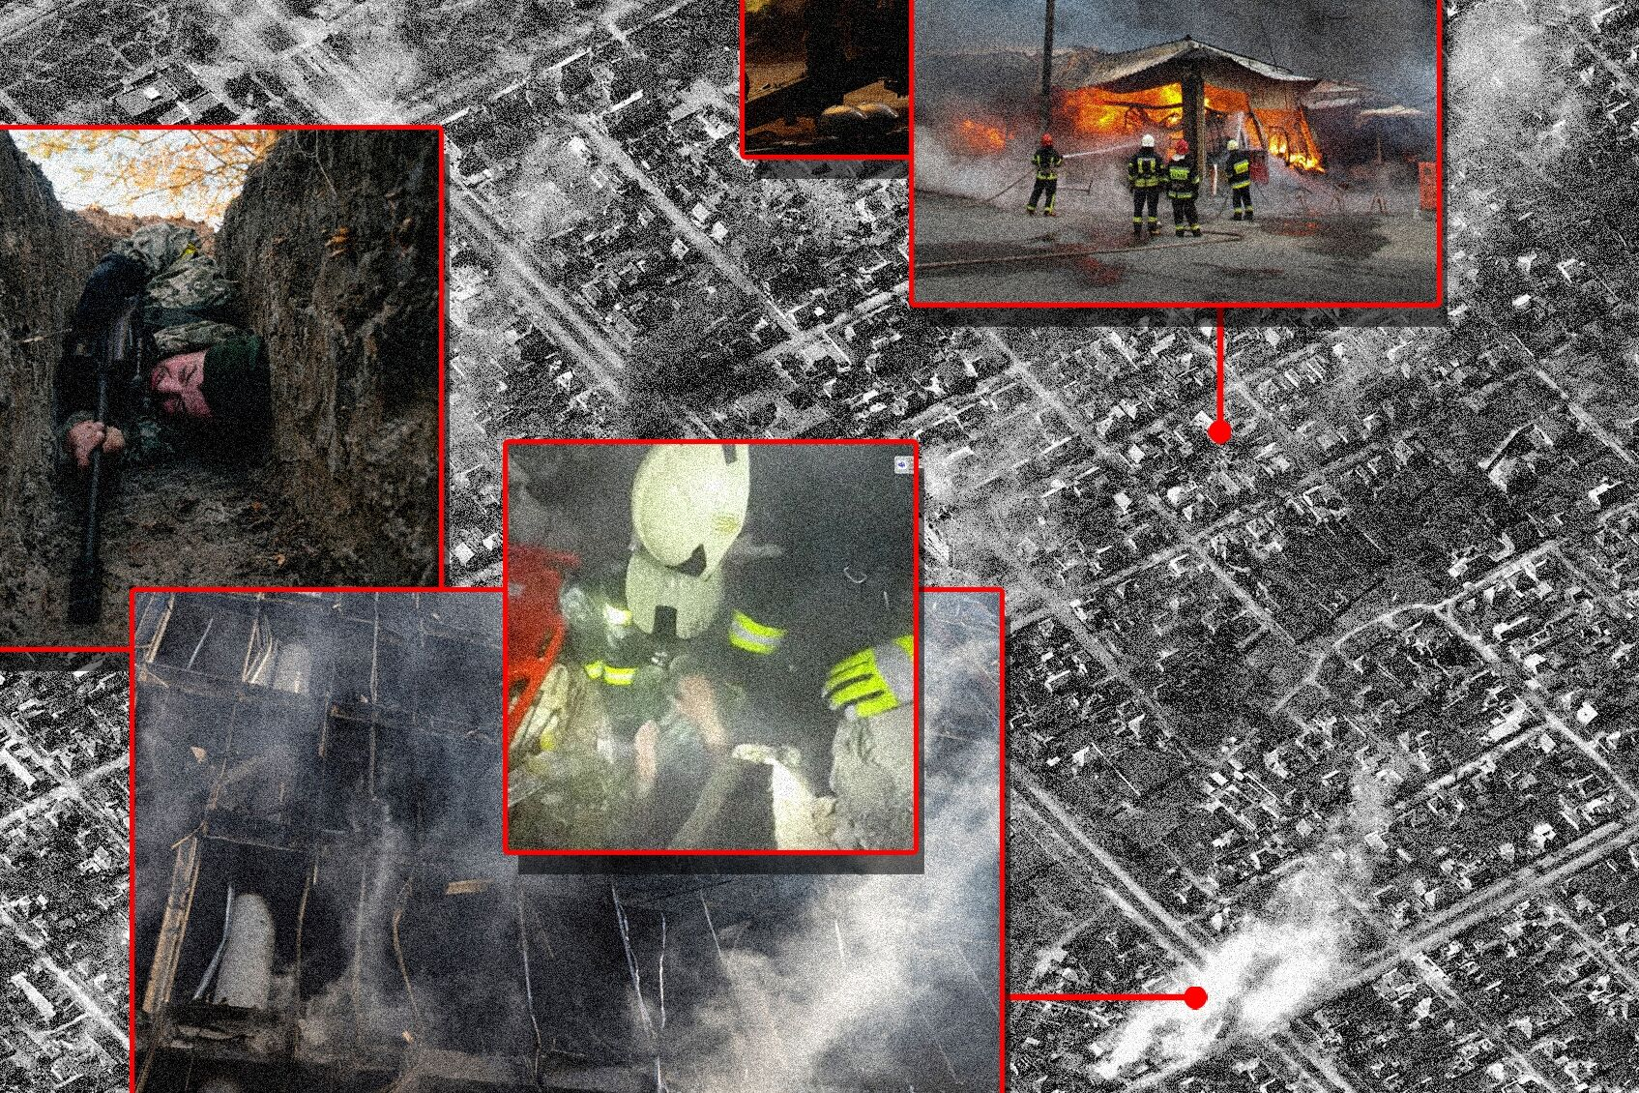
Les applications concrètes
- Journalisme & fact checking

Slide 16
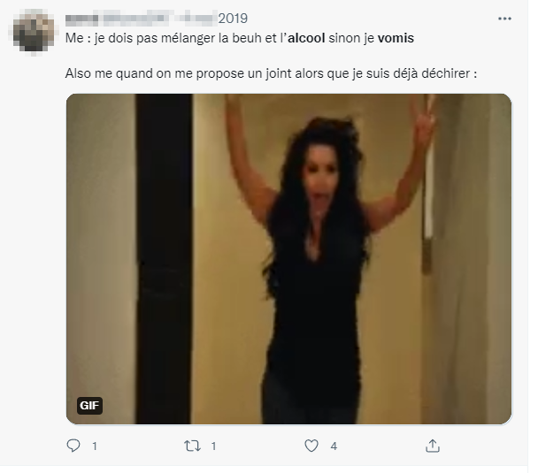
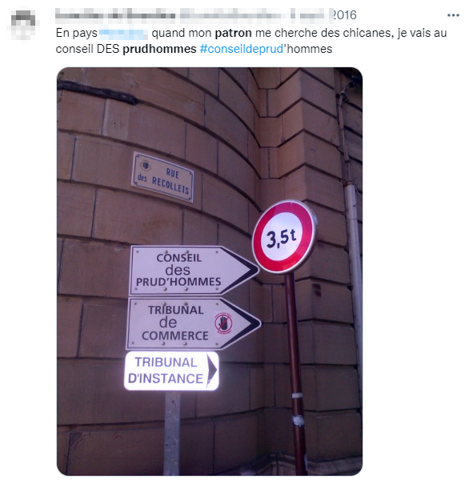
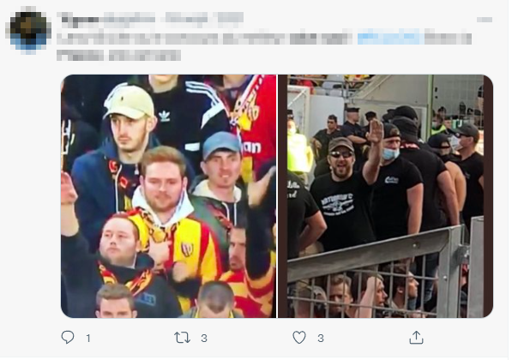
Les applications concrètes
- Le recrutement et enquêtes de moralité

Slide 17
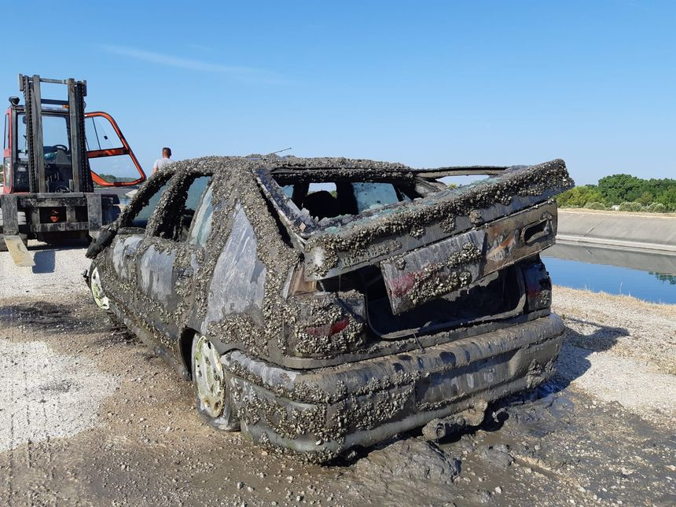
Les applications concrètes
- Contrefaçon, lutte contre la fraude aux assurances

Slide 18
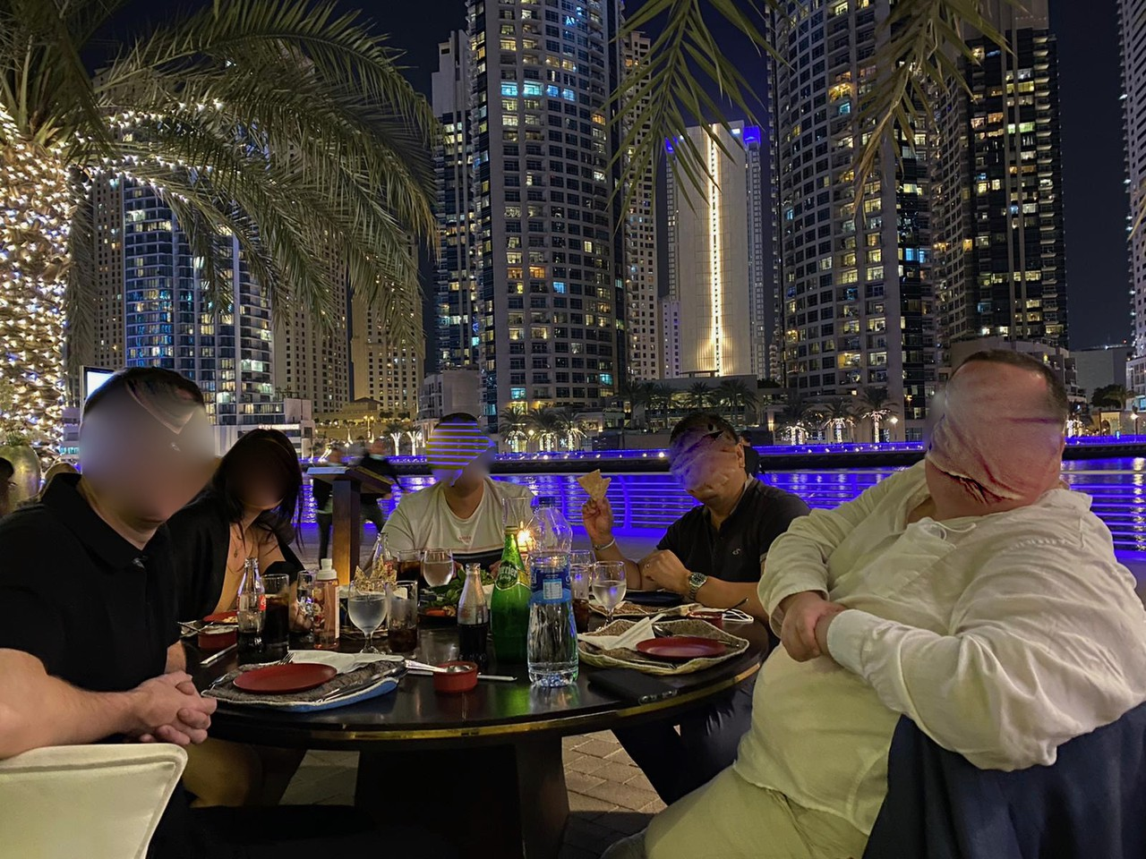
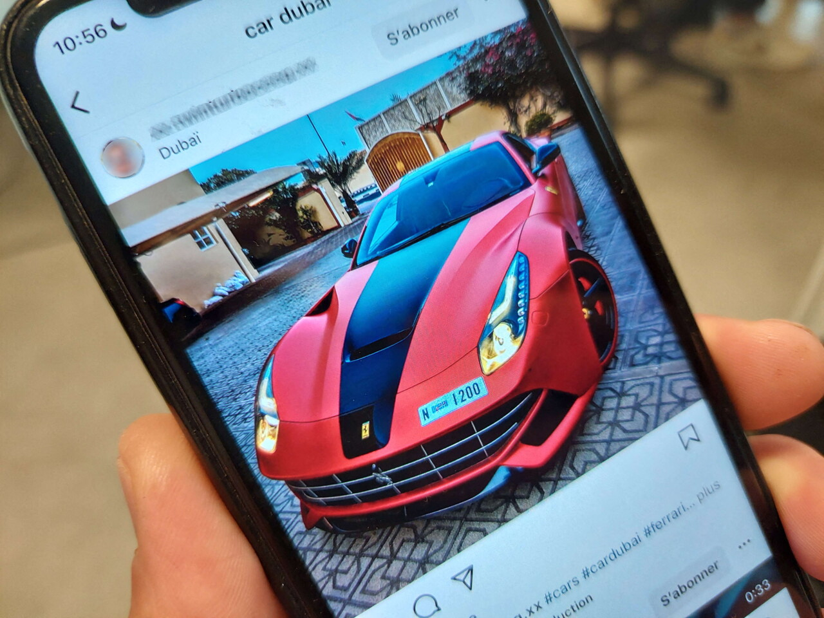
Les applications concrètes
- Lutte contre la fraude fiscale

Slide 19
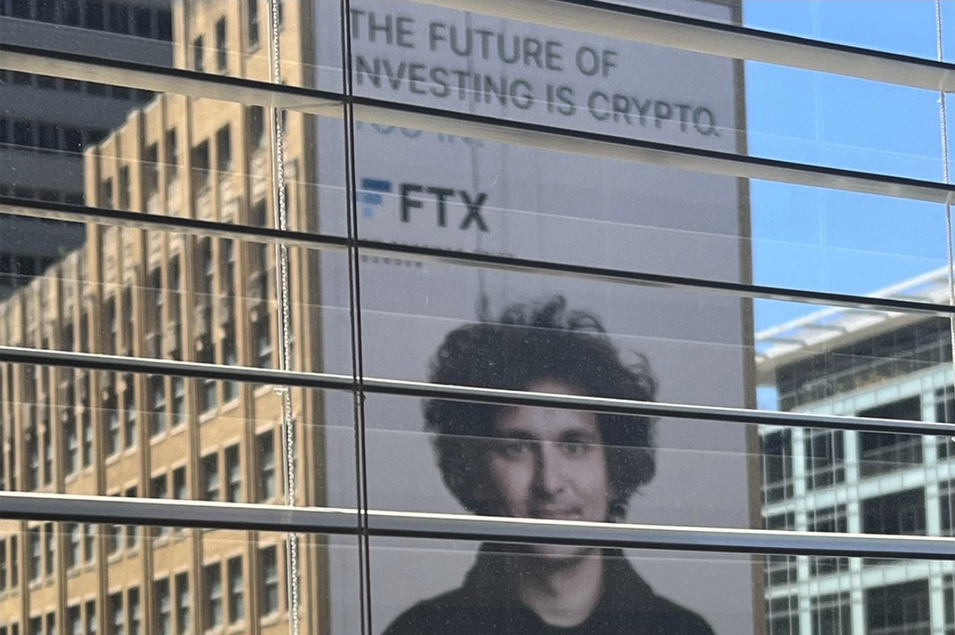
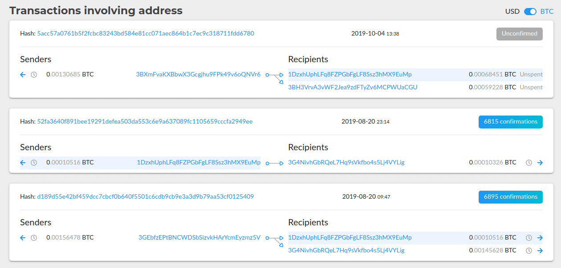
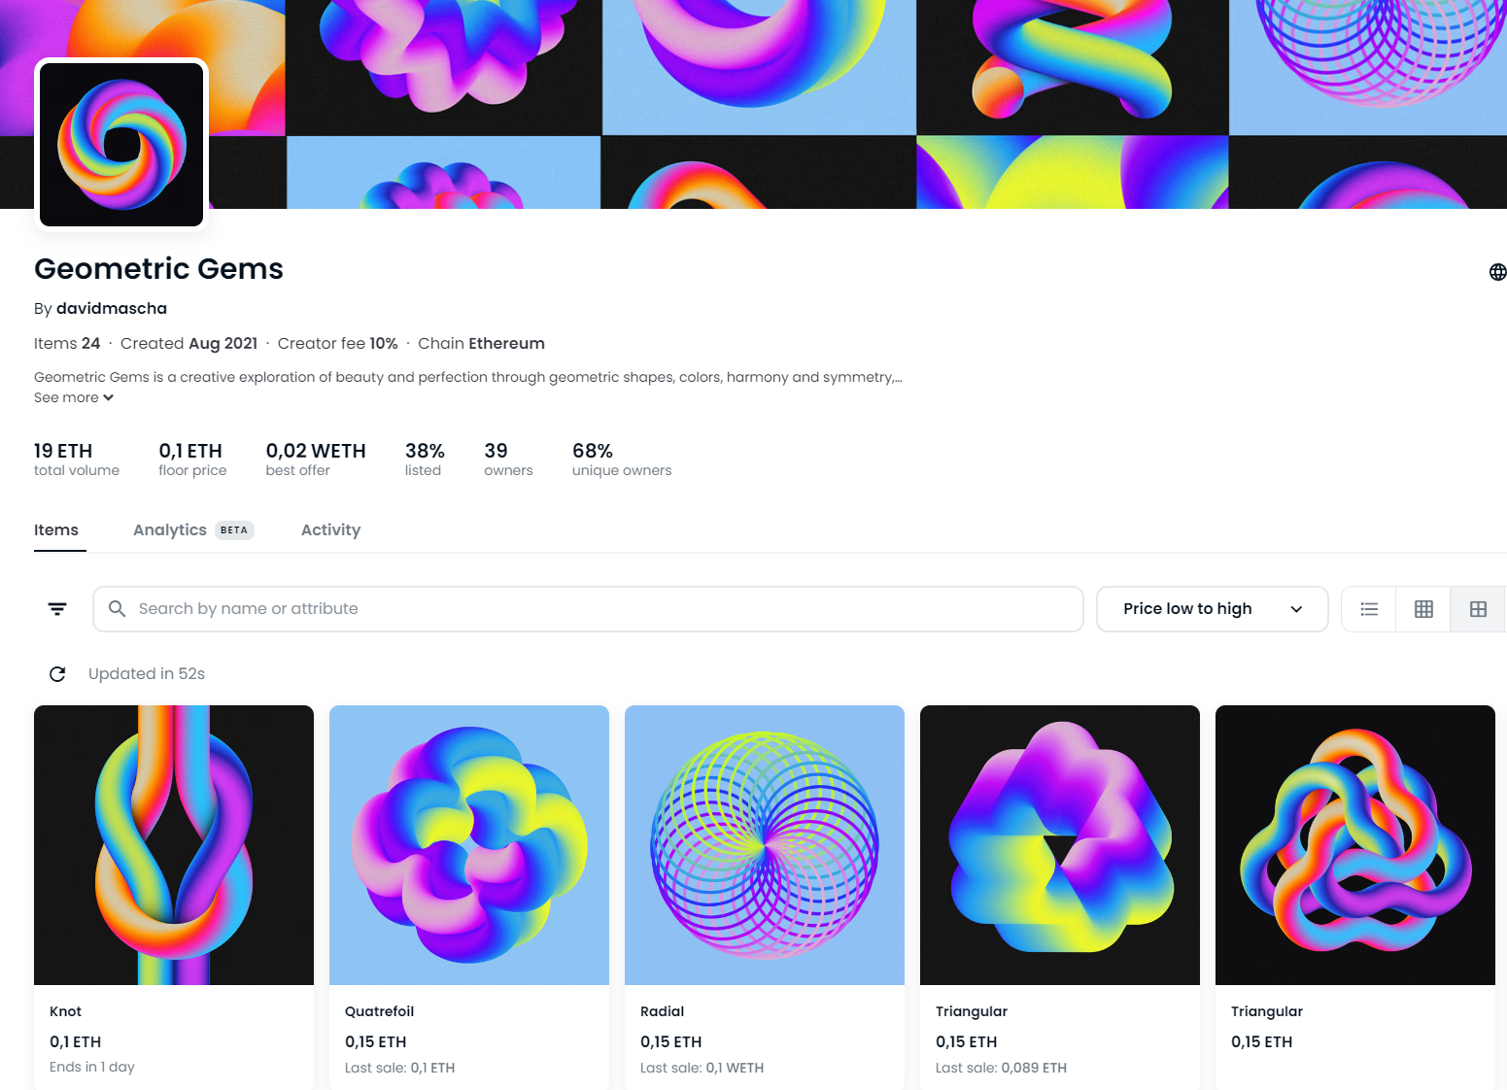
Les applications concrètes
- Blanchiement, crypto monnaies, NFT

Slide 20
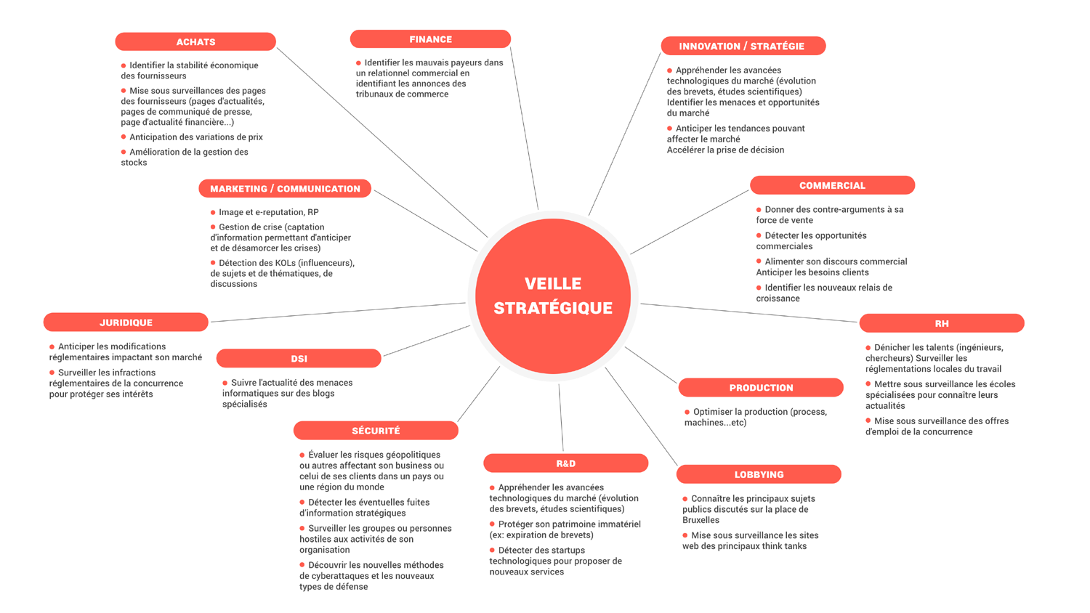
Veille stratégique

Slide 21
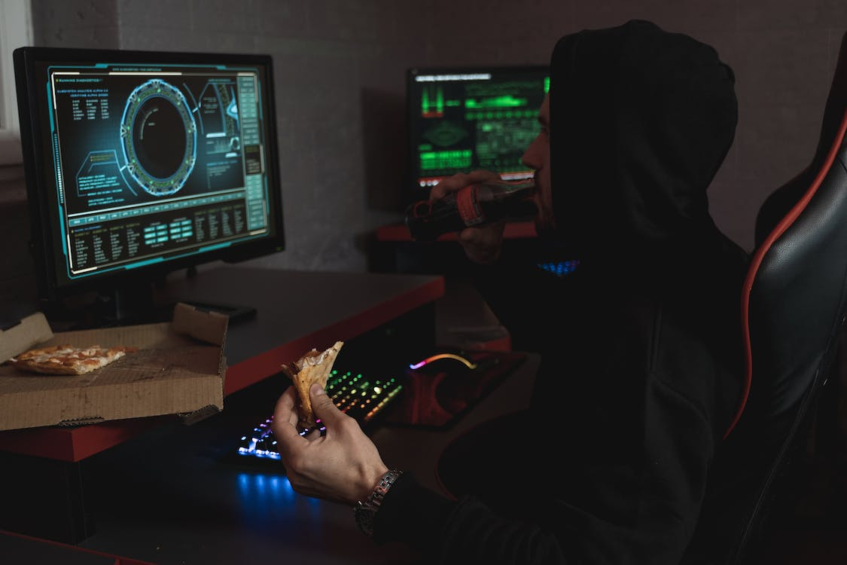
La cybersécurité

Slide 22
Spécifiquement en cybersécurité défensive
En cybersécurité, les objectifs de l’OSINT sont multiples :
Identifier des menaces externes potentielles
Comprendre le mode opératoire d’une menace cyber
Analyser les raisons d’une attaque qui vient d’être subie ou stoppée
Collecter des renseignements sur un point technique
Enquêter sur un cybercriminel
Elle remplit donc à la fois des fonctions préventives et curatives

Slide 23
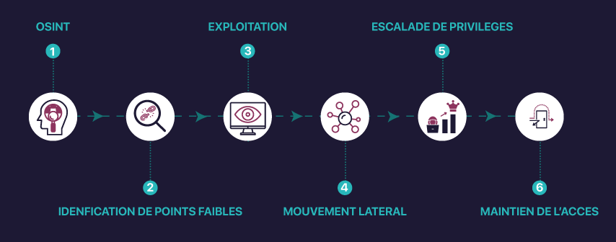
Spécifiquement en cybersécurité offensive
Recherche d’informations sur les technologies, les collaborateurs, les lieux physiques
Recherche de vulnérabilités, d’informations sociales, de fuites de données
Recherche de CVE, d’exploits POC, de 0day
Recherche d’informations réseau passives, possibilités de side attacks
Recherche de méthodes de privesc
Recherche de rootkits, obfuscators, C2 components

Slide 24
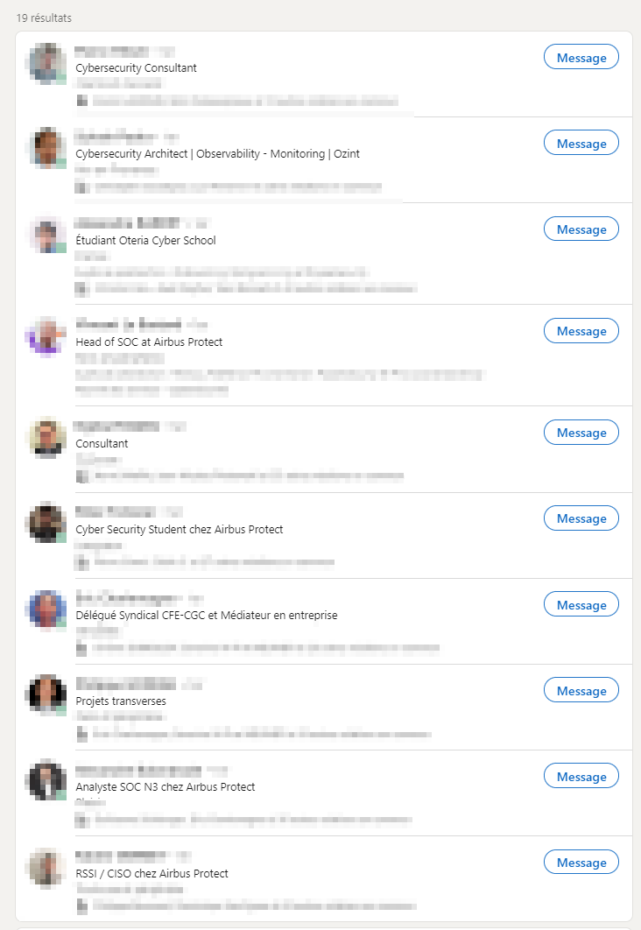
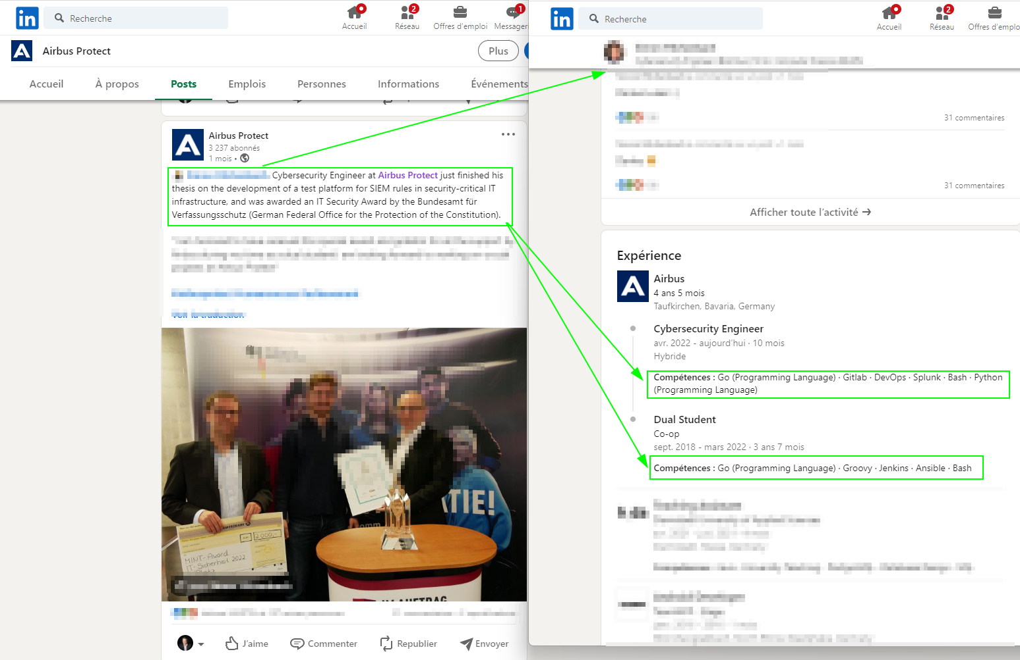
Footprinting

Slide 25
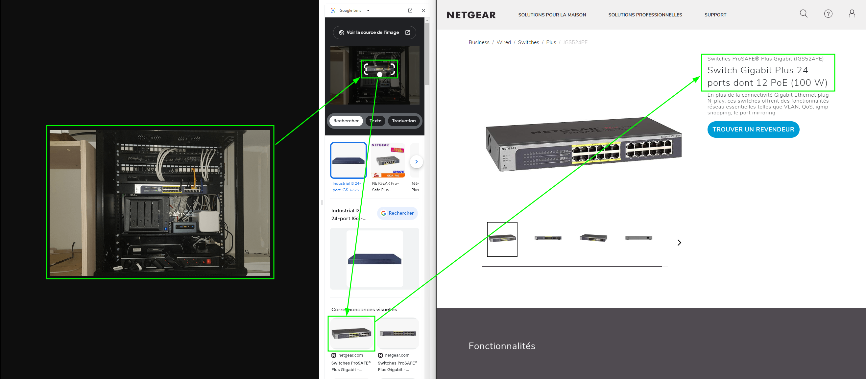
Reconnaissance hardware

Slide 26
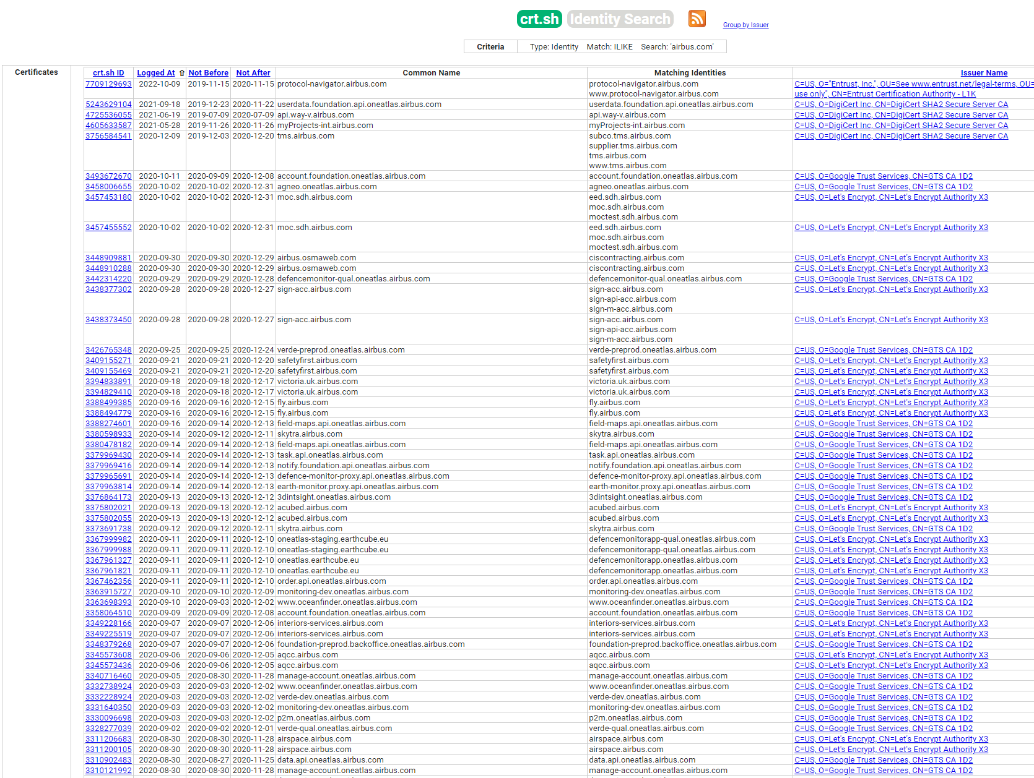
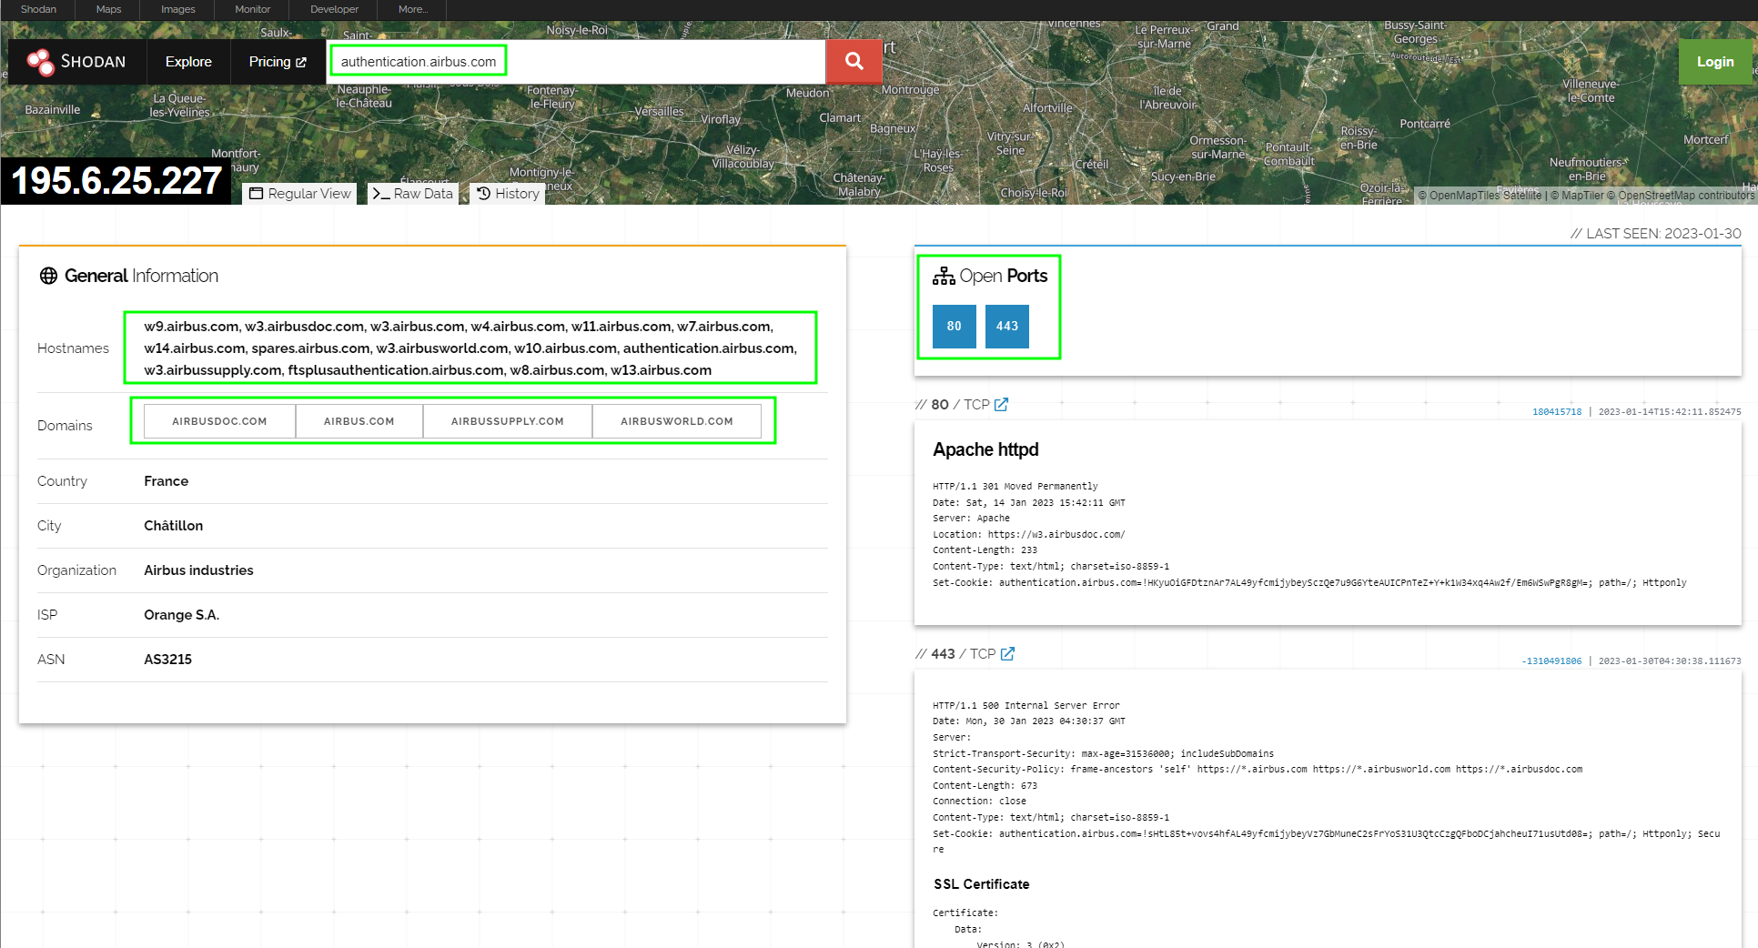
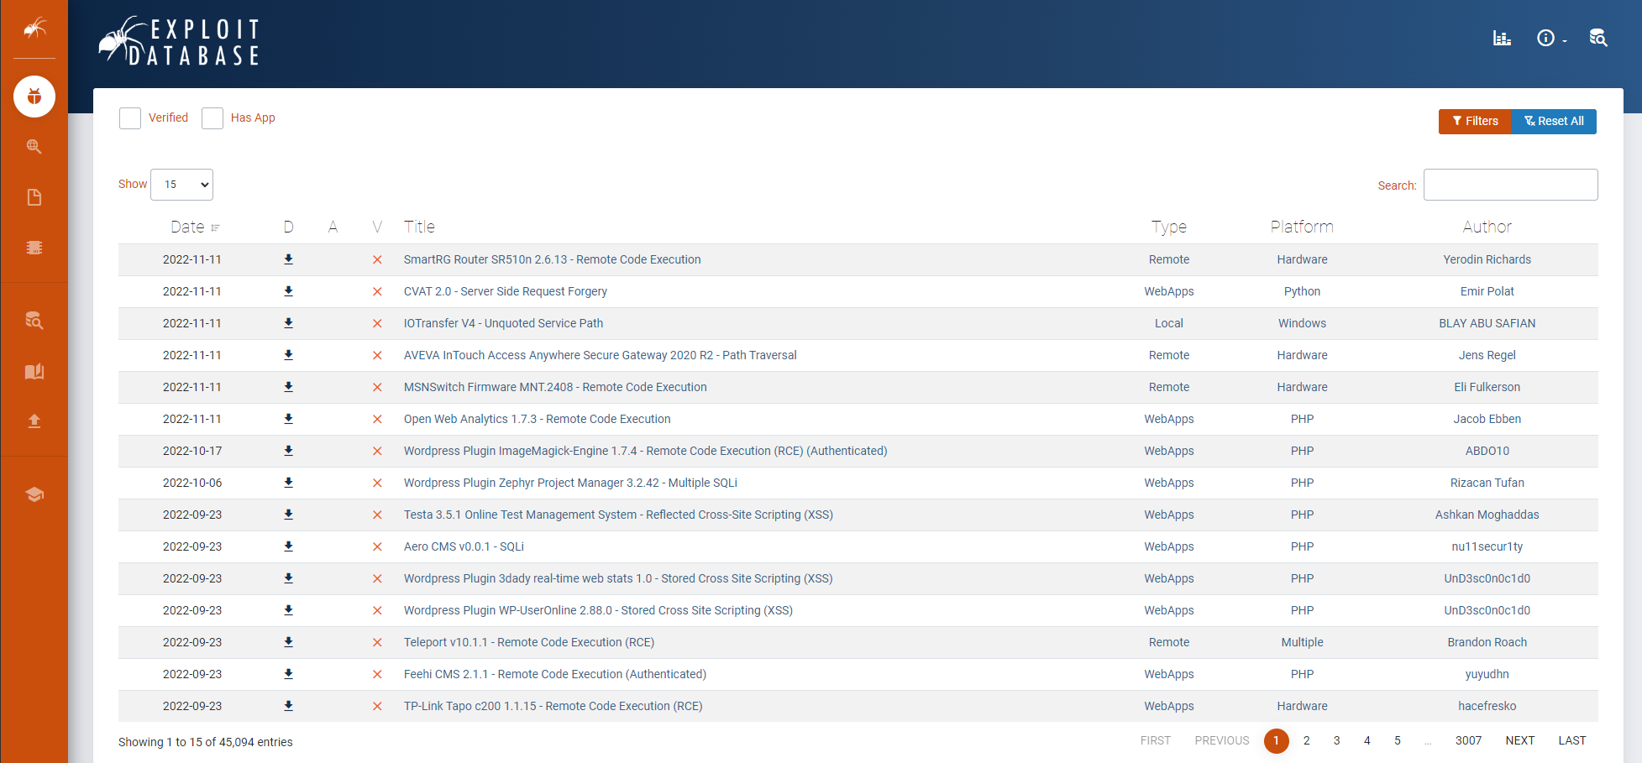
Intrusions & pentesting

Slide 27
Un exemple de recherche offensif
650 adresses emails – 950 serveurs potentiels
Temps de recherche : 3 minutes

Slide 28
Les intrusions physique & Wireless

Slide 29
Reconnaissance physique

Slide 30
Surveillance & alarmes

Slide 31
Serrures

Slide 32
Dumpster diving

Slide 33
Reconnaissance Wireless

Slide 34
Exploitation Wireless : rogue access point

Slide 35
Les collaborateurs

Slide 36
Objectifs
Identification des personnes et des rôles
Détermination de vecteurs d’attaque numériques
(Phishing, social engineering)
Détermination de vecteurs humains
(Chantage, corruption, influence, espionnage)
Collecte d’informations utiles

Slide 37
La moralité et l’éthique

Slide 38
Personnes clés

Slide 39
Equations cyber

Slide 40
DISCLAIMER
Toute ressemblance avec des personnes ayant réellement existé et croisant votre chemin au bureau ou sur les réseaux sociaux ne serait que coïncidence (ou pas).
Ne reproduisez pas ces cascades numériques sans l’assistance d’un professionnel de la cybersécurité (ou d’un bon avocat)
Aucun chaton n’a été blessé pendant l’exécution de ces démonstrations

Slide 41
Candidat 1 : le particulier
Nom : Jean-Kevin
Situation : influenceur growth hacking en alternance
Il aime : L’électro, Dubai, les bitcoins
Citation : « j’ai rien à cacher »

Slide 42
Ce que voit Jean-Kevin
Ce que voit le cybercriminel
L’équation simplifiée
(Informations sociales + dataleaks) + (spear phishing + 2FA bypass) = compromission d’identifiants

Slide 43
Candidat 2 : collaborateur clé d’entreprise
Nom : Marie-Gisèle
Situation : comptabilité achat de son entreprise
Elle aime : Les chatons, partager sa vie avec ses amis
Citation: « Les mots de passe j’arrive pas à les retenir»

Slide 44
Ce que voit Marie Gisèle
Ce que voit le cybercriminel
L’équation simplifiée
Informations sociale + (password profiling + re-use) = modification RIB facture fournisseur dans une boite mail

Slide 45
Candidat 3 : Exposition médiatique
Nom : Kimberley
Situation : responsable de la communication
Elle aime : les reportages TV, le taux d’engagement
Citation : « L’important c’est qu’on parle de nous»

Slide 46
Ce que voit Kimberley
Ce que voit le cybercriminel
L’équation simplifiée
Informations média/blog corpo + exploitation wireless = intrusion réseau interne entreprise

Slide 47
Cas numéro 4 : l’intrusion (classique mais toujours efficace)
Nom : Pascal
Situation : lead developper
Il aime : github, docker, kubernetes, chatGPT
Citation : « Le monde entier devrait être open source»

Slide 48
Ce que voit Pascal
Ce que voit le cybercriminel
L’équation simplifiée
Exposition technique/Leaks code + exploitation = intrusion, rançonnage, vol de données

Slide 49
L’équation finale
Sources de données sociales légales :
Réseaux sociaux
Médias (presse, web, tv …)
Photos
Codes source
Sources de données illégales accessibles :
Dataleaks
Dorks
Outils offensifs d’exploitation :
Distributions offensives Linux
Contenus light + dark web
Haas (hack as a service)
Botnets & DDOS
Outils coercitifs :
Chantage
Corruption
Influence
+
=
Découverte et ciblage d’une meilleure surface d’attaque
Optimisation du temps et des ressources d’attaque
Efficacité démultipliée

Slide 50
Conclusion
La cybercriminalité s’affranchit volontiers du code pénal pour mener sa reconnaissance OSINT
En OSINT offensif il n’y a pas de frontière réelle entre la vie personnelle et la vie professionnelle
Votre comportement numérique individuel a un impact sur la cybersécurité de votre entreprise.
Une information en apparence anodine peut être combinée avec d’autres pour mener à un vecteur d’attaque
Il est relativement illusoire de compter sur le « droit à l’oubli » sur les réseaux sociaux et Internet en général
Apprendre et comprendre l’OSINT est un bon premier pas vers l’hygiène numérique perso et pro.
(Mes excuses à tous les Jean-Kevin, Marie Gisèle, Kimberley et Pascal, car vous le savez, « this person does not exist »)

Slide 51
Pour apprendre et progresser : ozint.eu
https://ozint.eu
https://discord.com/invite/ozint

Slide 52
Ozint : fiches pédagogiques

Slide 53
Ozint : challenges

Slide 54
Pour aller plus loin : quelques lectures

Slide 55
OSINT4GOOD
Merci de votre écoute !

